Slide 1

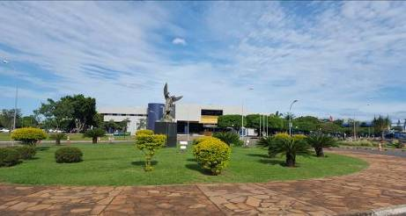

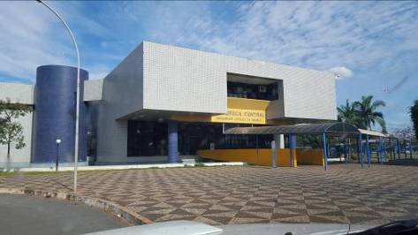

Cafeína é um fator de risco para a osteopenia
da prematuridade nos pré-termo:estudo de coorte
A trajetória da cafeína na Neonatologia
2006-2018!
Paulo R. Margotto
Caffeine is a risk factor for osteopenia of prematurity in preterm infants: a cohort study.
Ali E, Rockman-Greenberg C, Moffatt M, Narvey M, Reed M, Jiang D.BMC Pediatr. 2018 Jan 22;18(1):9. doi: 10.1186/s12887-017-0978-6.PMID: 29357829. Free PMC Article
Winnipeg,Canadá
Acadêmicos:
Mateus Chadud de Pádua Resende
Pedro Henrique de Souza Tavares
Faculdade de Medicina da Universidade Católica de Brasília
Coordenador:
Paulo Roberto Margotto
www.paulomargotto.com.br
Brasília, 19 de maio de 2018
Notes:
Biomed Central Pediatrics
BMC Pediatrics is an open access journal publishing peer-reviewed research articles in all aspects of health care in neonates, children and adolescents, as well as related molecular genetics, pathophysiology, and epidemiology.

Slide 2
Introdução

Slide 3
Introdução
Recém nascidos (RN’s) :
  80% da mineralização óssea ocorre durante o terceiro trimestre da gestação (por causa da alta taxa de crescimento intrauterino)¹
  Recém nascidos prematuros (quase 10% mundo – mais de 15 milhões de nascimentos/ano) apresentam menor período intraútero e consequente menor mineralização óssea.
  Em adição a adaptação fisiológica do osso para a vida extrauterina leva a um aumento da reabsorção óssea, ocorrendo precocemente no pré-termo em relação ao a termo, colocando estes bebês em alto arisco de fraturas ósseas.²
Patogênese da osteopenia da prematuridade (OP): maior reabsorção que formação óssea³
  Fatores relacionados a incidência e severidade: menores idade gestacional (IG) e Peso ao Nascer, Nutrição parenteral
  Densidade óssea ,conteúdo mineral ósseo (CMO) são menores nos pré-termo.² Estes apresentam menor resistência óssea na tíbia e rádio.⁶
Cafeína: ampla utilização para tratar apneia da prematuridade¹⁰(composto ativo farmacologicamente mais consumido no mundo.⁹)

Slide 4
Introdução
Incidência da OP :
  Em 1989:55% em RN’s <1000 g e 23% dos lactentes <1500 g ao nascer.
  Em 2009, um estudo relatou fraturas patológicas em 30% dos prematuros com osteopenia.⁸
  Relação: inversa com a IG e direta com o Tempo de Nutrição Parenteral (TPN).⁷
Cafeína:¹¹
  Meia-vida nos RN’s: 72–96 h (intervalo: 40–230 h
  Tempo para atingir a concentração sérica após a VO varia de 30 min a 2 h,
  86% da cafeína é excretado inalterado na urina
Metabolismo
- As enzimas hepáticas que metabolizam a cafeína maturam progressivamente com a IG. As meninas tem maior taxa de metabolismo da cafeína do que os meninos.¹²
  -Eliminação da cafeína é inicialmente deprimida em bebês extremamente prematuros e assim o volume de distribuição é maior – aumento não linear em 6 semanas.¹³
  -Tolerância aos efeitos renais do cafeína não se desenvolve com o uso crônico.¹⁷
Notes:
A eliminação da cafeína é inicialmente deprimida em bebês extremamente prematuros e depois aumenta não linearmente para avaliação final em 6 semanas idade pós-natal [13]. Está bem estabelecido que a cafeína causa calciúria e cria balanço de cálcio negativo em ratos prematuros, especialmente após o uso prolongado com aumento de PTH para normalizar o cálcio sérico no despesa de osso [14–16]. Tolerância aos efeitos renais do cafeína não se desenvolve com o uso crônico [17].

Slide 5
Introdução
A cafeína causa calciúria e cria balanço de cálcio negativo em ratos prematuros, especialmente após o uso prolongado com aumento de PTH para normalizar o cálcio sérico às custas do osso.^{14–16}
Em um estudo em camundongos, descobriu-se que a cafeína aumentava efetivamente a osteoclastogênese da medula óssea, células hematopoiéticas e atividade de reabsorção óssea.¹⁸
Em outro estudo, a densidade óssea foi significativamente menor nos ratos em crescimento suplementado com 0,2% de cafeína em dietas por 20 semanas comparado com o grupo controle.
Esses resultados sugerem que a cafeína reduz a densidade óssea através do aumento da osteoclastogênese e seu efeito calciúrico.¹⁹

Slide 6
OBJETIVO DO ESTUDO
Com base em estudos existentes, os autores supõem que o uso da cafeína, a dose cumulativa ou a duração do uso estão associados a osteopenia da prematuridade (OP).
Essa associação existe mesmo quando controlada pelos efeitos de outros fatores de risco neonatais.
O resultado primário deste estudo foi determinar o efeito da dose cumulativa e a duração da cafeína na OP.
Outras covariáveis de interesse foram incluídas na análise, dose cumulativa de esteróides e diuréticos, ingestão de vitamina D e paridade materna

Slide 7
Métodos

Slide 8
Métodos
Estudo piloto de coorte
Retrospectivo
Quantitativo
Descritivo
Conduzido no Health Sciences Centre
Winnipeg, Manitoba, Canada
Outubro/2007 a Junho/2012

Slide 9
População estudada
Excluídos:
Anomalias congênitas;
Cirurgia de intestino afetando alimentação;
Bebês com fraturas não osteopênicas;
Bebês com dados insuficientes para análise
Casos de Osteopenia definidos por evidência radiológica de Osteopenia da Prematuridade
Peso ao nascer
< 1500g
Prematuros
< 31 semanas
Todos os RN tinham ao menos 12 semanas de estadia hospitalar
População estudada:
Todos os RN < 33 semanas por padrão do hospital estão sob cafeína
Dados obtidos através de registros médicos
109 RN de acordo com os critérios de inclusão

Slide 10
Dados incluídos
Idade gestacional (semanas)
Gênero
Peso médio bisemanal
Dias de nutrição parenteral total (TPN)
Paridade materna
  Alta se > 5; Moderada se 3 ou 4; Baixa se 1 ou 2

Slide 11
Outros dados
Média bissemanal de ingesta de vitamina D
Fosfato sérico
Radiografias → Revisadas por 1 radiologista pediátrico e o autor
  Revisão quinzenal pelas primeiras 12 semanas de vida
  Dados clínicos ou bioquímicos desconhecidos ao momento da interpretação
  Kappa de Cohen: 0,83 (IC 95% de 0,82 a 0.084); BOA CONCORDÂNCIA.²⁰
  Utilização dos critérios de Osteopenia da Prematuridade propostos por Koo et.²¹
Notes:
Cohen’s kappa statistic measures interrater reliability (sometimes called interobserver agreement). Interrater reliability, or precision, happens when your data raters (or collectors) give the same score to the same data item.
Os valores de Kappa variam de -1 até +1. Quanto maior o valor de kappa, mais forte a concordância. O valor de kappa de pelo menos 0,75 indica uma boa concordância. No entanto, valores kappa maiores, como 0,90 como, são preferíveis.

Slide 12
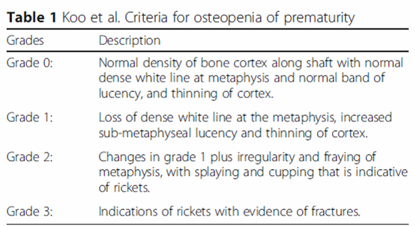
Critérios de Osteopenia da Prematuridade
Medição quinzenal do nível graduado ósseo dos recém-nascidos.
Devido ao número limitado da amostra, graus 1, 2 e 3 foram considerados como Osteopenia da Prematuridade (OP), e 0 como normal.
O status da OP era acessado a cada 2 semanas, e o modelo linear generalizado misto foi usado para repetidas medições dos resultados binários²²
Notes:
Densidade normal do córtex ósseo ao longo do eixo com normal linha branca densa na metáfise e banda normal de lucência e afinamento do córtex.
Perda de linha branca densa na metáfise, aumento lucência sub-metafisária e afinamento do córtex.
Alterações no grau 1 mais irregularidade e desgaste metáfise, com alargamento e escavação que é indicativo de raquitismo.

Slide 13
Covariáveis adicionadas ao
Modelo linear generalizado misto
Dose cumulativa de cafeína
Dose de esteroides
Dose de diuréticos
Ingestão de vit D
Fosfato sérico
Idade gestacional
Gênero
Para examinar o efeito da duração do tratamento com cafeína na OP, foi feito um modelo linear generalizado misto que incluía a interação entre a dose da cafeína e a duração da terapia, além das covariáveis.
p-valores eram bilaterais, e o valor de significância definido em 0,05

Slide 14
Resultados

Slide 15
Resultados
A coorte inicial: 335 RN’s prematuros
  Pré requisitos: IG< 31 semanas; Peso ao nascer 1500g,
  - Local e tempo: UTIN entre julho 2007 e julho de 2012.
  Variações da coorte: 35 bebês morreram, 5 bebês foram transferidos para outras instalações e outros 3 que tiveram enterocolite necrosante com síndrome do intestino curto pós cirúrgico.
  Restantes da coorte inicial: 292 lactentes
  - O grupo de estudo final incluiu 109 RN’s que tiveram internação UTIN.
  Co-Variáveis:
  - IG, Peso ao nascer, Sexo, Paridade materna e Nutrição parenteral total (TPN)

Slide 16
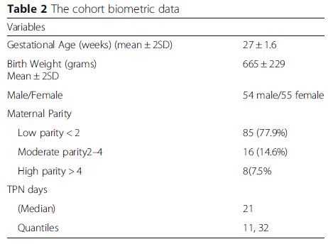
Resultados
Coorte (Tabela 2)
  Análise do banco de dados inicial:
  - Variações atípicas e vieses;
  Prevalência da OP
  Segundo Koo et al.: 51,3%
  8 RN’s: fratura de arcos costais à esquerda.
  Grupo controle?: não houve, pois todos os RN’s receberam cafeína.

Slide 17
Resultados
Uso da cafeína nos RN’s:
  Dose total média cumulativa: 425,33 ± 235,2 mg;
  Duração: 60 ± 45,8 dias;
  Doses médias:
  - de 7,95 ± 2,7 mg por kg por dia ;
  - o intervalo de dose : 4,1-15,6 mg / kg / dia;
  Doses iniciais:
    - 10 mg / kg.
    - Dose de manutenção: 5-7 mg / kg / dia ;
    O RN recebeu mini-bolus de acordo com a severidade da apnéia assim como se FC<180 bpm
  Monitoramento dos níveis séricos de cafeína: não houve um protocolo sistemático
  .
Notes:
A dose média ± 2DP da cafeína foi de 425,33 ± 235,2 mg como dose cumulativa ea A duração média ± 2DP da terapia com cafeína é de 60 ± 45,8 dias. A dose média ± 2DP da cafeína foi de 7,95 ± 2,7 mg por kg por dia e o intervalo de dose de cafeína foi (4,1-15,6 mg / kg / dia) incluindo o carregamento, a manutenção Dosagem e doses de mini-carga O começo habitual carga foi de 10 mg / kg, seguida de manutenção de 5-7 mg / kg / dia e a criança recebeu mini-cargas de cafeína entre De acordo com a gravidade da apnéia da prematuridade desde que a frequência cardíaca fosse inferior a 180 batimentos / min Durante o estudo para monitorar o nível sérico de cafeína
Durante o tempo de estudo, não houve protocolo sistemático para monitorar o nível sérico de cafeína

Slide 18
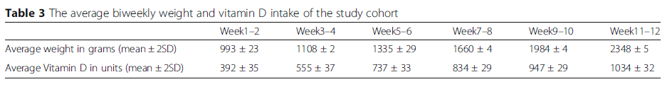
Resultados
Coorte
  Uso de Diuréticos: 79 RN’s prematuros (73%)
  - Dose diurética mediana: 5,9 mg ;
  - Quartis (medianas) Q1: 1,0 e Q3: 28,5
  Uso de Corticosteroides:
  - Doses: Dexametasona 20 mg (equivale a 100mg de hidrocortisona)
  - Dose mediana: 2mg
  - Quartis (medianas) Q1 = Q3 = 0, 42 mg ;
  Uso de vitamina D: Tabela 3
Notes:
Havia 79 bebês que receberam diuréticos (73%). A dose diurética mediana foi de 5,9 mg com 1 e 3 quartis de 1, 25,8 durante a internação Os esteróides foram calculados como dose de dexametasona ou equivalente 100 mg de hidrocortisona são iguais a 20 mg de dexametasona.
Nesta coorte, a dose mediana de esteróides foi 2 mg e 1º e 3º quartis foram 0, 42 mg durante a internação hospitalar

Slide 19
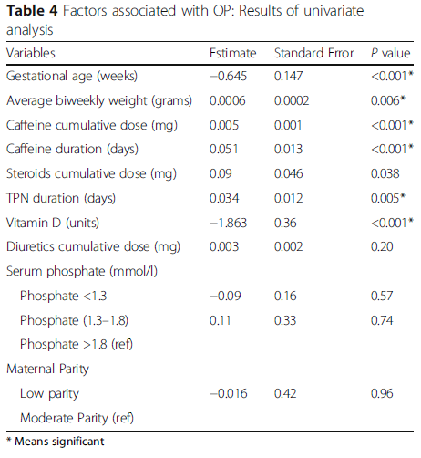
Resultados
Regressão logística:Tabela 4
  Variáveis expostas na tabela
  Relevantes X Não relevantes
  Fatores Associados: P value <0,05
  (assinalados em vermelho)
  Fatores Não Associados: P value >0,05
  - Todos RN’s receberam cafeína.
  Paridade: baixa = G<2
  Fostado Sérico:
  - muito baixo <1,3 mmol/l;
  - 1,8 mmol/l >baixo > 1,3 mmol/l;
  - normal >1,8 mmol/l;
Notes:
regressão logística para examinar cada variável individual associada à probabilidade OP, incluindo idade gestacional, média de nascimento quinzenal peso, paridade materna, duração do TPN, ingestão de vitamina D, e nível sérico de fosfato, duração do tratamento com cafeína e as doses cumulativas de cafeína, esteróides e diuréticos
Os resultados são apresentados na Tabela 4. Tabela 4 mostra que menor idade gestacional e média quinzenal peso estão correlacionados com OP. Da mesma forma, maior cafeína dose cumulativa e duração de cafeína mais longa da terapia mostrou uma correlação estatisticamente significativa com OP (p * <0,05). No modelo univariado; doses de esteróides, TPN dias e ingestão média quinzenal de vitamina D correlação significativa com OP. Pelo contrário, materna paridade, fosfato sérico e diuréticos não foram associados com OP (p> 0,05) neste estudo. O materno paridade foi analisada como baixa paridade se menor que 2 e moderada paridade se mais de 2. Da mesma forma, fosfato sérico foi classificado como muito baixo se inferior a 1,3 mmol / le baixa se entre 1,3 e 1,8 mmol / l e normal se mais de 1,8 mmol / l.

Slide 20
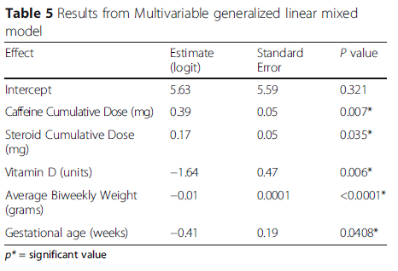
Resultados
Modelo Linear Generalizado Misto:T Tabela 5
  Controle das variáveis relevantes;
  Maiores doses cumulativas de cafeína:
  → Aumento na probabilidade de OP;
  Fatores Não Associados: P value >0,05
  Todos RN’s receberam cafeína.
  Cafeína: Odds ratio para OP: 1,1 para cada 5 mg/kg de dose cumulativa. (IC 95%: 1,05-1,15)
  Esteroides: Odds ratio de 1,1 (IC: 1,005-1,20).
  Vitamina D: reduz 0,4% quando se suplementa de 400 – 800UI
Notes:
A tabela 5 indica que maior dose cumulativa de cafeína está associado a um aumento na probabilidade de OP. O efeito da cafeína era verdade mesmo quando controlou o efeito de outras variáveis ​​(peso médio, a idade gestacional, esteróide e vitamina D). As chances de OP é 1,10 vezes (IC 95%: 1,05-1,15) maior para cada aumento de 5 mg / kg na dose cumulativa de cafeína quando outros fatores são controlados.
A dosagem de esteróides tem um resultado estatisticamente significativo na previsão de OP com (p * <0,0001) (probabilidades estimadas proporção = 1,1 e IC: 1,005-1,20).
Os resultados mostraram que a média de vitamina quinzenal D ingestão, ambos incluídos na dieta e suplementados, teve uma correlação negativa com o OP (p * <0,0001). A probabilidade de OP é diminuída em 0,4% quando a vitamina D aumentou de 400 para 800 unidades.

Slide 21
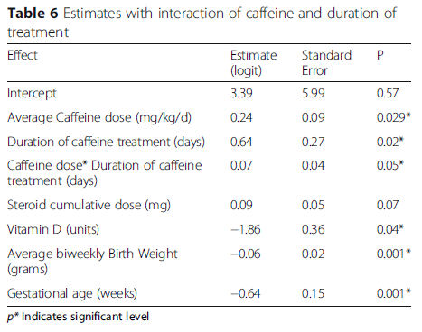
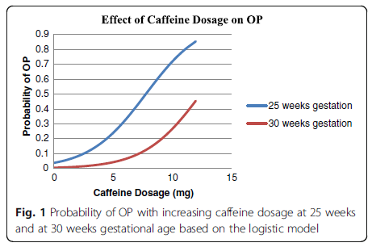
Resultados
Dose de Cafeína & Interações Estimadas
  Tabela 6 (Co-Variáveis):
    Dose Média de Cafeína.
    Controle das variáveis> IG, Peso, Vit. D;
    Interação entre dose e duração do tratamento: tem uma significância estatística
    Esta tabela mostra que,a dose média de cafeína, a duração da terapia com cafeína bem como a interação entre dose de cafeína e duração do tratamento com cafeína tem uma significância estatística com a OP mesmo quando controlando os efeitos da idade gestacional, peso e vitamina D (p <0,05)
    Figura 1:
    Dose de Cafeína x Diferentes IG’s.
    Modelo linear misto generalizado
Notes:
A figura 1 mostra o efeito do aumento da dose de cafeína sobre a probabilidade de OP ao longo do tempo em diferentes gestacional idade (25 semanas IG = 15 lactentes e 30 semanas IG = 25 lactentes) com base na logística generalizada acima modelo misto linear.
Para examinar se o efeito da duração da cafeína tratamento, montamos outra linha linear generalizada modelo, incluindo a interação entre cafeína dosagem e duração da terapia, e outras covariáveis, os resultados são mostrados na Tabela 6. Esta tabela mostra que, a dose média de cafeína, a duração da cafeína da terapia como bem como a interação entre dose de cafeína e duração do tratamento com cafeína tem uma significância estatística correlação com OP mesmo quando controlando os efeitos idade gestacional, peso e vitamina D (p <0,05).

Slide 22
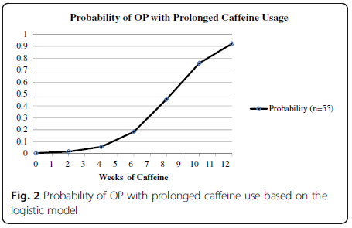
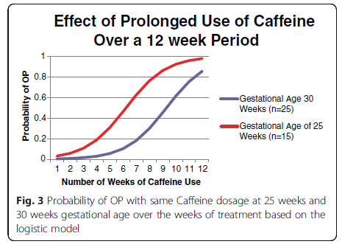
Resultados
Dose de Cafeína & Interações Estimadas
  Figura 2:
    Proporção entre OP e tempo de uso de Cafeína;
  Figura 3:
    Relação entre IG e OP;
    IG 30 semanas: 25 RNs / IG 23 semanas: 15 RN’s
    Quanto menor IG, maior probabilidade de OP associado ao uso prolongado de cafeína, mesmo quando controlado as Co-Variáveis (dose de cafeína, peso ao nascer,uso de esteroide e Vitamina D).
Notes:
Com base no modelo da Tabela 6, as Figs. 2 e 3 mostram o efeito da duração do uso de cafeína na probabilidade de OP baseado no modelo logístico. A probabilidade de OP aumentou em 25 semanas os bebês prematuros (15 crianças) maior que 30 semanas de prematuros (25 bebês). A figura mostrou que quanto menor a idade gestacional quanto maior a probabilidade de osteopenia mais prolongada cafeína, mesmo quando se controla a dose de cafeína, o esteróide dose, peso ao nascer e vitamina D.

Slide 23
Discussão

Slide 24
Melhora da sobrevivência de RN extremo baixo peso nos últimos 20 anos
RN extremo baixo peso continuam a apresentar comorbidades significantes
A prevalência de OP no estudo é similar àquela previamente reportada na literatura.
Sugere que OP permanece como comorbidade significante nos RN extremo baixo peso ao nascer.
Maior risco de fraturas espontâneas durante a estadia em Unidades de Terapia Intensa Neonatal (NICU).
Os resultados são compatíveis com o conceito de que quanto menor a IG ao nascer e menores os RN, maior a incidência de OP.

Slide 25
Cafeína e OP?
Resultados do estudo revelam grande correlação entre tratamento com cafeína e a presença de OP.
Apesar dos benefícios da cafeína no tratamento da Apneia da prematuridade,com resultados favoráveis longo prazo²³ o estudo revela uma forte associação entre OP e dose cumulativa e duração do tratamento com cafeína, mesmo quando controlados os efeitos de outros fatores de risco.
Resultados mostram que os efeitos da cafeína são mais evidentes em RN com IG mais baixa.
  Meia-vida prolongada da cafeína no corpo → Capacidade reduzida do rim de eliminar
  Pré-termos extremos tem enzimas hepáticas imaturas incapazes de catabolizar a cafeína → Efeito prolongado, com calciúria e osteoclastogênese.^{14,19}

Slide 26
Contraste:
Estudo por Viswanathan et al(2014)²⁴
Retrospectivo, calculou apenas a duração do uso de cafeína (não a dose).
Mostrou que não há diferença na duração do uso de cafeína entre casos de OP e o grupo controle.
RN com fraturas espontâneas de costela foram incluídos no grupo controle se não houvesse evidência radiológica de OP.
  Neste estudo, fratura osteopênicas foram englobadas nos dados da coorte e identificadas como tendo osteopenia severa
A duração média do tratamento com cafeína nos dois grupos analisados por Viswanathan et. al foi de 40 dias.
  Neste, a duração foi de 60 dias.

Slide 27
Ingestão Materna de Cafeína?
O estudo não realizou documentação de ingestão materna de cafeína e tempo de lactação.
Em estudos animais, porém, a ingestão materna de cafeína afeta negativamente formação e desenvolvimento ósseo.²⁵
No entanto a alta dose de cafeína para a apnéia da prematuridade tem um efeito primordial na OP

Slide 28
Gênero e OP?
Neste estudo, não houve diferença entre RN masculinos e femininos, em acordo com outro estudo comparável.²⁶
Diferença em relação a outros estudos:^{27,28}
  Crianças masculinas possuem maior densidade óssea que crianças femininas, quando comparados pré-termos femininos e masculinos com RN a termo.
  Tal observação pode seguir uma tendência reconhecível para o hormônio da testosterona no útero

Slide 29
Nutrição parenteral total (TPN)e OP?
Durante o estudo, a TPN foi utilizada até que o RN conseguisse tolerar alimentação enteral por completo.
Este estudo mostrou efeito significante da duração da TPN no desenvolvimento da OP, mas esse efeito desapareceu quando controlados para outros fatores de risco.
Isso pode ser explicado considerando que outros fatores contribuem mais para OP, e que a TPN contém a máxima quantidade de cálcio e fosfato de acordo com a solubilidade máxima permitida.²⁹

Slide 30
Fosfato sérico e OP?
Este estudo não mostrou correlação estatisticamente significante do fosfato sérico bissemanal com a OP, embora Backström et al sugeriram que níveis de fósforo sérico menor do que 1,8 mmol/L (5,5 mg/dL) possa ter uma sensibilidade diagnóstica de 100% e especificidade de 7º% para OP.³⁰
Também de acordo, o estudo de Aly et. al concluiu que não há correlação do fosfato sérico ao nascer com OP em RN pré-termo.²⁷
Outros estudos apontam correlação do fosfato sérico e fosfatase alcalina sérica com OP tardiamente na infância, porém isto pode ser explicado por outros fatores de confusão e medicações recebidas nas UTI Neonatal que possam afetar o osso do prematuro.^{31,32}

Slide 31
Paridade e OP?
Apesar do fato de o número de gestações anteriores da mãe afetar negativamente sua densidade mineral óssea ,o mesmo não pôde ser constatado na formação dos ossos da criança.
Isso suporta o fato de que o feto adquire minerais e vitaminas da mãe com transporte ativo contra o gradiente de concentração, ignorando a situação geral da mãe.³³
Este estudo não mostrou efeito significante da paridade materna em OP, porém a amostra do estudo foi limitada.

Slide 32
Esteroides, diuréticos e OP?
Este estudo mostrou correlação estatisticamente significante entre OP e doses cumulativas de esteroides.
Diuréticos mostraram tendência positiva em relação a OP, porém esta correlação não alcançou significância estatística.
  Baixa duração do uso de diuréticos e amostra relativamente pequena.
  O uso de alta dose de cafeína que tem um efeito diurético pode explicar a menor necessidade para o uso de diurético

Slide 33
Resumo
Correlação estatisticamente significante | Não mostrou correlação estatisticamente significante | Inconclusivo
Cafeína
 |  | Ingesta Materna de cafeína
 | Gênero
 |  | Nutrição Parenteral Total
 | Fosfato sérico
 | Paridade materna
Esteroides
 |  | Diuréticos

Slide 34
Conclusões
Foi concluído que a cafeína possui forte associação com OP.
Como a sobrevivência de RN entre 24 e 26 semanas tem aumentado, a OP também continuará a aumentar e resultará em morbidade importante na infância e vida adulta, a menos que estratégias para reduzir fatores de risco sejam desenvolvidas.

Slide 35
Conclusões
Este estudo foi limitado pela pequena amostra.
Este estudo foi conduzido em um único Centro, assim os resultados podem não ser generalizáveis em maiores escalas.
Estudos adicionais são necessários para determinar menores doses efetivas de cafeína, diferentes estratégias de ventilação, ingestão adequada de vitamina D.

Slide 36
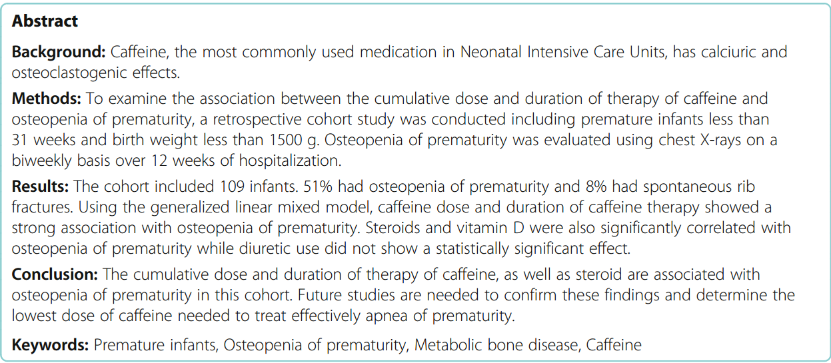
Abstract

Slide 37
References
1. Specker B. Nutrition influences bone development from infancy through oddler years. J Nutr. 2004;134(3):691S–5S.
2. Bowden LS, Jones CJ, Ryan SW. Bone mineralisation in ex-preterm infants aged 8 years. Eur J Pediatr. 1999;158(8):658–61.
3. Tsukahara H, Takeuchi M, Fujisawa K, Miura M, Hata K, Yamamoto K, Mayumi
M. High-turnover osteopenia in preterm infants: determination of urinary
pyridinium cross-links of collagen. Metabolism. 1998;47(3):333–5.
4. Backstrom MC, Kuusela AL, Maki R. Metabolic bone disease of prematurity.
Ann Med. 1996;28(4):275–82.
5. Embleton N, Wood CL. Growth, bone health, and later outcomes in infants
born preterm. J Pediatr. 2014;90(6):529–32.
6. Backstrom MC, Kuusela AL, Koivisto AM, Sievanen H. Bone structure and
volumetric density in young adults born prematurely: a peripheral
quantitative computed tomography study. Bone. 2005;36(4):688–93.
7. Koo WW, Sherman R, Succop P, Krug-Wispe S, Tsang RC, Steichen JJ,
Crawford AH, Oestreich AE. Fractures and rickets in very low birth weight
infants: conservative management and outcome. J Pediatr Orthop. 1989;
9(3):326–30.
8. Vachharajani AJ, Mathur AM, Rao R. Metabolic bone disease of prematurity.
NeoReviews. 2009;10(8):e402–11.
9. Heaney RP. Effects of caffeine on bone and the calcium economy. Food
Chem Toxicol. 2002;40(9):1263–70.
10. Erenberg A, Leff RD, Haack DG, Mosdell KW, Hicks GM, Wynne BA. Caffeine
citrate for the treatment of apnea of prematurity: a double-blind, placebocontrolled
study. Pharmacotherapy. 2000;20(6):644–52.
11. Natarajan G, Botica ML, Thomas R, Aranda JV. Therapeutic drug monitoring
for caffeine in preterm neonates: an unnecessary exercise? Pediatrics. 2007;
119(5):936–40.

Slide 38
References
12. Fredholm BB, Battig K, Holmen J, Nehlig A, Zvartau EE. Actions of caffeine in
the brain with special reference to factors that contribute to its widespread
use. Pharmacol Rev. 1999;51(1):83–133.
13. Charles BG, Townsend SR, Steer PA, Flenady VJ, Gray PH, Shearman A.
Caffeine citrate treatment for extremely premature infants with apnea:
population pharmacokinetics, absolute bioavailability, and implications for
therapeutic drug monitoring. Ther Drug Monit. 2008;30(6):709–16.
14. Glajchen N, Ismail F, Epstein S, Jowell P, Fallon M. The effect of chronic
caffeine administration on serum markers of bone mineral metabolism and
bone histomorphometry in the rat. Calcif Tissue Int. 1988;43(5):277–80.
15. Yeh JK, Aloia JF, Semla HM, Chen SY. Influence of injected caffeine on the
metabolism of calcium and the retention and excretion of sodium,
potassium, phosphorus, magnesium, zinc and copper in rats. J Nutr. 1986;
116(2):273–80.
16. Zanardo V, Dani C, Trevisanuto D, Meneghetti S, Guglielmi A, Zacchello G,
Cantarutti F. Methylxanthines increase renal calcium excretion in preterm
infants. Biol Neonate. 1995;68(3):169–74.
17. Bergman EA, Massey LK, Wise KJ, Sherrard DJ. Effects of dietary caffeine on
renal handling of minerals in adult women. Life Sci. 1990;47(6):557–64.
18. Harvey NC, Javaid MK, Arden NK, Poole JR, Crozier SR, Robinson SM, Inskip
HM, Godfrey KM, Dennison EM, Cooper C. Maternal predictors of neonatal
bone size and geometry: the Southampton Women's survey. J Dev Orig
Health Dis. 2010;1(1):35–41.
19. Bosley AR, Verrier-Jones ER, Campbell MJ. Aetiological factors in rickets of
prematurity. Arch Dis Child. 1980;55(9):683–6.
20. Blackman NJM, Koval JJ. Interval estimation for Cohen's kappa as a measure
of agreement. Stat Med. 2000;19(5):723–41.
21. Koo WW, Gupta JM, Nayanar VV, Wilkinson M, Posen S. Skeletal changes in
preterm infants. Arch Dis Child. 1982;57(6):447–52.

Slide 39
References
22. Booth JG, Hobert JP. Maximizing generalized linear mixed model likelihoods
with an automated Monte Carlo EM algorithm. Journal of the Royal
Statistical Society Series B, Statistical Methodology. 1999:265–85.
23. Ofek-Shlomai N, Berger I. Inflammatory injury to the neonatal brain - what
can we do? Front Pediatr. 2014;2:30.
24. Viswanathan S, Khasawneh W, McNelis K, Dykstra C, Amstadt R, Super DM,
Groh-Wargo S, Kumar D. Metabolic bone disease: a continued challenge in
extremely low birth weight infants. JPEN J Parenter Enteral Nutr. 2014;38(8):
982–90.
25. Schneider PE, Miller HI, Nakamoto T. Effects of caffeine intake during
gestation and lactation on bones of young growing rats. Res Exp Med
(Berl). 1990;190(2):131–6.
26. Littner Y, Mandel D, Mimouni FB, Dollberg S. Bone ultrasound velocity curves of newly born term and preterm infants. J Pediatr Endocrinol Metab. 2003;16(1):43–7.
27. Aly H, Moustafa MF, Amer HA, Hassanein S, Keeves C, Patel K. Gestational age, sex and maternal parity correlate with bone turnover in premature infants. Pediatr Res. 2005;57(5 Pt 1):708–11.
28. Namgung R, Tsang RC. Factors affecting newborn bone mineral content: in
utero effects on newborn bone mineralization. Proc Nutr Soc.
2000;59(1):55–63.
29. Pereira-da-Silva L, Costa A, Pereira L, Filipe A, Virella D, Leal E, Moreira A,
Rosa M, Mendes L, Serelha M. Early high calcium and phosphorus intake by
parenteral nutrition prevents short-term bone strength decline in preterm
infants. J Pediatr Gastroenterol Nutr. 2011;52(2):203–9.
30. Backstrom MC, Kouri T, Kuusela AL, Sievanen H, Koivisto AM, Ikonen RS,
Maki M. Bone isoenzyme of serum alkaline phosphatase and serum inorganic phosphate in metabolic bone disease of prematurity. Acta paediatrica (Oslo, Norway : 1992). 2000;89(7):867–73.

Slide 40
References
31. Yesiltepe Mutlu G, Kirmizibekmez H, Ozsu E, Er I, Hatun S. Metabolic bone
disease of prematurity: report of four cases. J Clin Res Pediatr Endocrinol.
2014;6(2):111–5.
32. Hellstern G, Poschl J, Linderkamp O. Renal phosphate handling of
premature infants of 23-25 weeks gestational age. Pediatr Nephrol. 2003;
18(8):756–8.
33. Ghannam NN, Hammami MM, Bakheet SM, Khan BA. Bone mineral density
of the spine and femur in healthy Saudi females: relation to vitamin D
status, pregnancy, and lactation. Calcif Tissue Int. 1999;65(1):23–8.

Slide 41


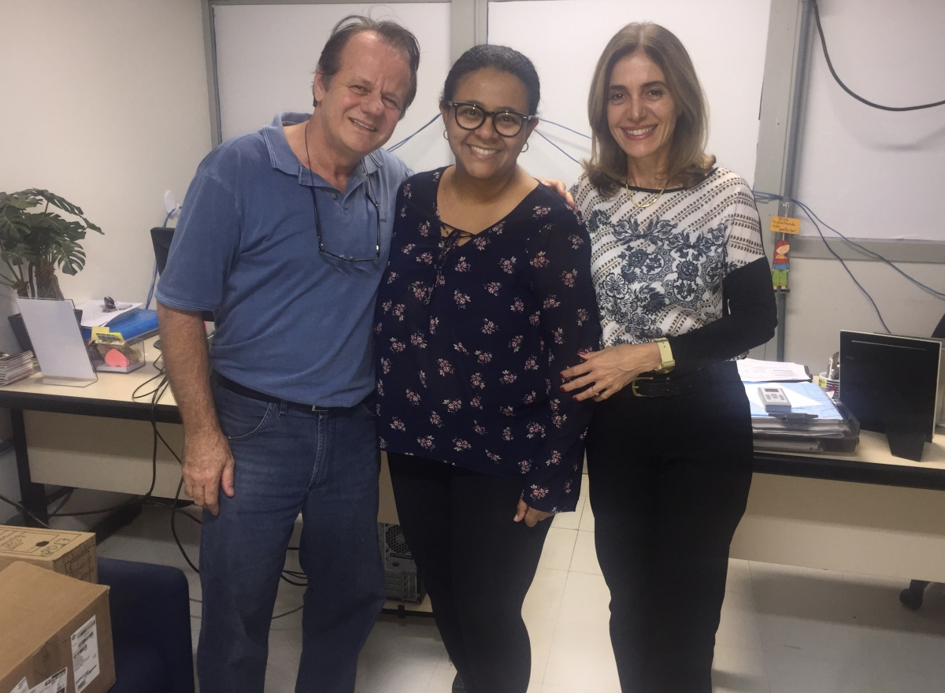
Nota do Editor do site, Dr. Paulo R. Margotto. Consultem também! Aqui e Agora! Estudando Juntos!
Drs. Paulo R. Margotto, Marta David Rocha de Moura e Liu Campello

Slide 42

2018
Resultados da abordagem padronizada da doença óssea metabólica de prematuridade
Outcomes of standardised approach to metabolic bone disease of prematurity.
Chin LK, Doan J, Teoh YS, Stewart A, Forrest P, Simm PJ.J Paediatr Child Health. 2018 Jan 2. doi: 10.1111/jpc.13813. [Epub ahead of print].PMID: 29292538.Similar articles. Austrália
Artigo Apresentado na Residência de Neonatologia do HMIB/SES/DF pelo Dr. Luis Henrique Jorge e Costa (R2 em Pediatria). Coordenação:Evelyn Mirela.
Análise de 171 crianças<32 semanas por 18 meses
A doença metabólica óssea (DMO) geralmente ocorre de 6 a 16 semanas após o nascimento e pode ser clinicamente não detectada até ocorrer desmineralização grave.
As complicações da DMO incluem aumento do risco de fraturas, comprometimento da função respiratória e miopia da prematuridade.
A incidência prévia de fraturas de ossos longos e costelas no recém-nascido pode ocorrer entre 10 e 32%, embora as taxas atuais pareçam substancialmente inferiores.

Slide 43
Dados de desfecho de curto prazo sugerem que a DMO é um transtorno autolimitado, com rápida recuperação ocorrendo entre oito e 16 semanas de idade.
Essa recuperação continua e resulta em massa óssea proporcional ao tamanho corporal na infância.
Este conhecimento advém do estudo de Quintal et al, no qual diferenças significativas foram observadas no início do estudo entre crianças prematuras e a termo para densidade mineral óssea, conteúdo mineral ósseo e massa corporal magra.
No entanto, aos 6 meses de idade corrigida, a mineralização óssea acelerada em bebês prematuros resultou em valores semelhantes aos bebês nascidos a termo para DMO, CMO e massa corporal magra.¹¹

Slide 44
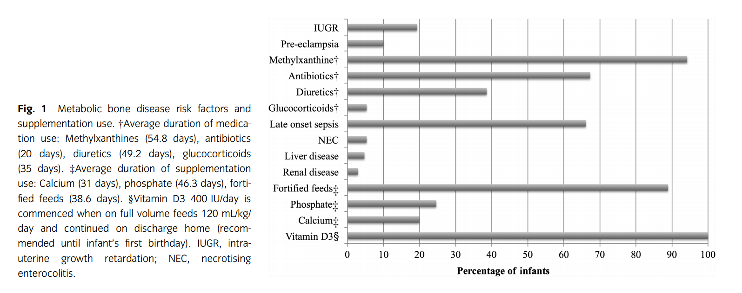
Entre os fatores de risco e Suplementações...
Todas as crianças foram suplementadas com Vit D3 400UI/dia assim que iniciaram dieta
enteral total. (Média de 18.7 +-15.6 dias)

Slide 45
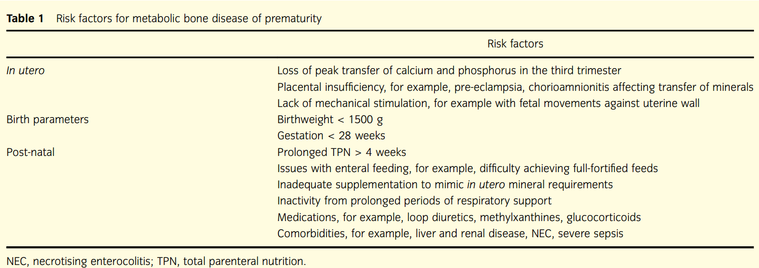
  TRIAGEM
  Coleta de sangue e urina com 4 horas de diferença
  Mede-se cálcio sérico, fosfato, fosfatase alcalina, parathormonio, 25hidroxivitamina D e reabsorção tubular de fosfato na urina.
  Baseado nos resultados (Fosfatase alcalina [FAL] > 500U/L ; Fosfato < 1.8mmol/L-5,5mg/dL) e nos fatores de risco da Tabela 1 inicia-se fosfato (1-2mmol/kg/dia).
Os fatores de risco da DMO incluíram: restrição do crescimento intrauterino (n = 33, 19,3%), pré-eclâmpsia materna (n = 17,
9,9%), enterocolite necrosante (n = 9, 5,4%) e medicamentos como metilxantinas (94,2%; média de 54,8 dias), diuréticos (38,6%; média 49,2 dias) e glicocorticóides (5,3%; média de 35 dias).

Slide 46
Houve apenas um paciente com uma fratura que se presume ser devido a DMO com base em um achado incidental de fratura metafisária do fêmur direito.
Este bebê foi iniciado em fosfato cerca de uma semana antes da identificação da fratura e tinha múltiplos fatores de risco para DMO (gestação de 27,2 semanas, muito baixo peso ao nascer (700 g), enterocolite necrosante (NEC) que requereu antibioticoterapia prolongada (48 dias), NPT prolongado (48 dias) e uso de cafeína (88 dias).
A diferença de comprimento entre grupos tratados com fosfato e não tratados não foi significativa aos 6 meses de idade

Slide 47

E agora...
A TRAJETÓRIA DA CAFEÍNA
NA NEONATOLOGIA: 2006 A 2018!
Em 1979 autores holandeses descreveram a sua forma de tratar a apnéia da prematuridade em diferentes formas: a Holanda pode ser dividida em duas partes, acima e abaixo do Reino. Acima do Reino, a população é estritamente protestante e toma chá e café; abaixo do Reino, a população é principalmente católica e bebe cerveja e álcool. Acima do Reino os pediatras usavam pequenas quantidades de cafeína nos surtos de apnéia da prematuridade; abaixo do Reino, era dada gota de conhaque para evitar surtos de apnéia. Nunca soubemos, na verdade, o que correu com o uso do álcool como estimulante respiratório em RN pré-termos.
A metilxantina foi introduzida nos Berçários em grande escala em 1978
Barbara Schmidt, 2006

Slide 48

2006
CAFEINA E APNÉIA NEONATAL-ESTUDO COLABORATIVO INTERNACIONAL
Barbara Schmidt (Canadá).
5o Simpósio Internacional de Neonatologia do Rio de Janeiro, 28 a 30 de setembro de 2006.
Reproduzido por Paulo R. Margotto, Intensivista Neonatal da Unidade de Neonatologia do Hospital Das Forças Armadas (HFA/EMFA), Brasília
Caffeine therapy for apnea of prematurity.
Schmidt B, Roberts RS, Davis P, Doyle LW, Barrington KJ, Ohlsson A, Solimano A, Tin W; Caffeinefor Apnea of Prematurity Trial Group.N Engl J Med. 2006 May 18;354(20):2112-21.PMID: 16707748.Free Article.Similar articles. Artigo Integral!
A apnéia da prematuridade é um dos problemas mais comuns que enfrentamos, ocorrendo por volta de 85% dos RN com idade gestacional abaixo de 34 semanas de gestação. A apnéia da prematuridade é definida como a cessação da respiração que não dura mais do que 15 segundos e é acompanhada de hipoxia e bradicardia.
Nesta Conferência vou mostrar os resultados de um estudo randomizado, placebo controlado, multicêntrico do uso da cafeína para a apnéia da prematuridade para evidenciar a eficácia e segurança a curto e a longo prazo do uso da cafeína nos recém-nascidos (RN) de muito baixo peso.

Slide 49
Foram randomizados 2006 bebês, dos quais 1006 foram para o grupo da cafeína e 1000 para o grupo placebo. As amostras foram coletadas de 15 Centros canadenses, 1 Centro americano, 15 Centros na Europa, incluindo Israel e 4 Centros da Austrália. A idade gestacional média foi de 27+-2 semanas; o peso ao nascer foi de 960g (964+-186g no grupo tratado e 958+-181 no grupo placebo).
A cafeína reduz de maneira significativa a displasia broncopulmonar na idade pós-concepção de 36 semanas (OR: 0,63; IC a 95%:0,52-0,76) (36% no grupo cafeína versus 47% no grupo placebo). A patência do canal arterial foi reduzida de maneira substancial de 40% para 30% (OR:0,62;IC a 95% 0,53-0,82). Interessante o efeito sobre o fechamento cirúrgico do canal arterial, sendo mais eficaz do que a indometacina profilática (13% do grupo placebo versus 5% no grupo da cafeína). Tenho que lembrar que o PCA e o fechamento cirúrgico do PCA não foram resultados especificados. Esta foi uma análise posterior e, portanto temos que tomar cuidado sobre a interpretação destes resultados.

Slide 50
Resumindo, podemos dizer que a cafeína definitivamente reduz a displasia broncopulmonar definida pelo uso de oxigênio suplementar na idade pós-concepção de 36 semanas, parece ter um efeito forte no fechamento do canal arterial, mas devemos discutir mais depois o que isto realmente significa e se a cafeína reduz definitivamente o ganho ponderal durante o tratamento nesta população durante as primeiras 3 semanas.
Antes de aumentar a nossa confiança, gostaria de perguntar, que outra droga também reduz de maneira significativa a taxa de displasia broncopulmonar, reduz a patência do canal arterial e que reduz também o ganho de peso? A resposta obviamente, são os esteróides pós-natais precoce. No entanto, aumenta o risco de paralisia cerebral (Halliday HL. Use of steroids in the perinatal period. Paed Resp Rev 2004; 5 Supp A: S321-7).

Slide 51
2007
EFEITOS A LONGO PRAZO DA TERAPIA COM CAFEÍNA PARA A APNÉIA DA PREMATURIDADE
Resumo realizado por Paulo R. Margotto
Long-term effects of caffeine therapy for apnea of prematurity.
Schmidt B, Roberts RS, Davis P, Doyle LW, Barrington KJ, Ohlsson A, Solimano A, Tin W; Caffeine for Apnea of Prematurity Trial Group.N Engl J Med. 2007 Nov 8;357(19):1893-902.PMID: 17989382.Free Article. Artigo Integral!
Similar articles
O objetivo primário do presente estudo foi determinar se o uso da cafeína para a apnéia da prematuridade altera a taxa de sobrevivência sem desabilidade neurocomportamental na idade corrigida de 18 a 21 meses;
O presente resultado deste estudo multicêntrico internacional, randomizado com grupo controle placebo mostra que a cafeína, na idade corrigida de 18 a 21 meses melhorou a taxa de sobrevivência sem desabilidade neurocomportamental.
A cafeína reduziu a incidência de paralisia cerebral e o atraso cognitivo, mas não teve efeitos significativos nas taxas de morte, severa surdez ou cegueira bilateral.Os dados do presente estudo indicam que seriam necessárias que 16 crianças recebessem cafeína para prevenir um resultado adverso aos 18 meses.

Slide 52
Caffeine for Apnea of Prematurity trial: benefits may vary in subgroups.
Davis PG, Schmidt B, Roberts RS, Doyle LW, Asztalos E, Haslam R, Sinha S, Tin W; Caffeine for Apnea of Prematurity Trial Group.J Pediatr. 2010 Mar;156(3):382-7. doi: 10.1016/j.jpeds.2009.09.069. Epub 2009 Nov 18.PMID: 19926098.Similar articles
Cafeína para a apnéia da prematuridade: benefícios pode variar nos subgrupos
2010
Objetivo do estudo: determinar se os benefícios da cafeína variam em três subgrupos de 2006 participantes no ensaio de cafeína para apneia da prematuridade (CAP).
O início precoce da cafeína resultou em maiores reduções nos dias de suporte respiratório. A idade pós-menstrual no momento da interrupção da ventilação por pressão positiva (VPP) foi menor com o tratamento mais precoce (<ou = 3 - P = 0,01).
Há evidências de efeitos benéficos variáveis ​​da cafeína. Os bebês que recebiam suporte respiratório pareciam obter mais benefícios de neurodesenvolvimento da cafeína do que os bebês que não recebiam apoio. A iniciação precoce da cafeína pode estar associada a uma redução maior no tempo de ventilação.
(veja nas Figuras 1 e 3 a seguir)

Slide 53
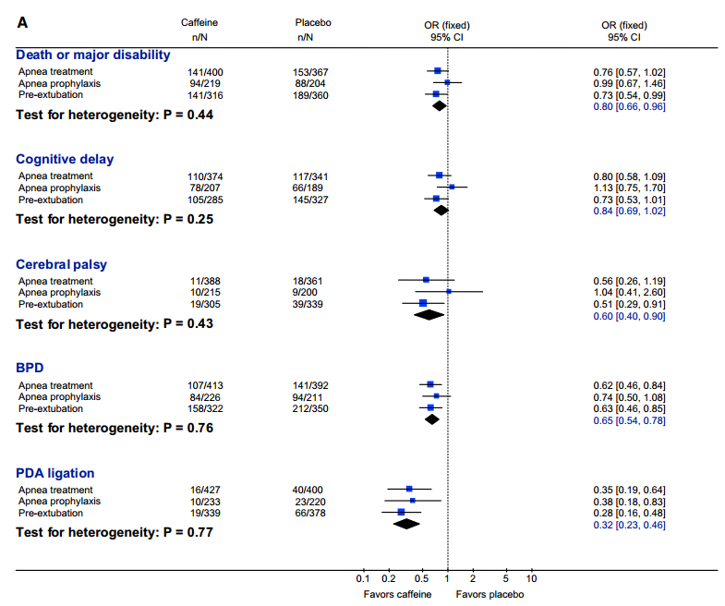
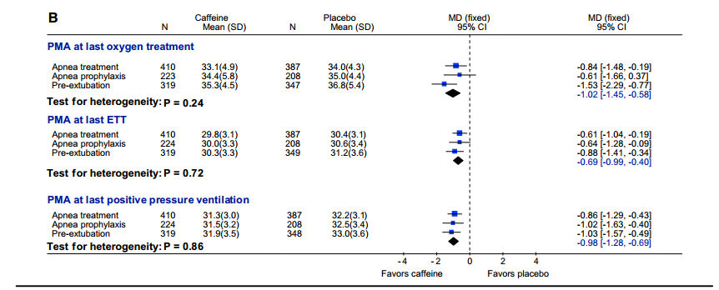
Figura 1. A, Morbidades neonatais e comprometimentos de longo prazo por motivo de tratamento. B, Idade gestacional pósmenstrual (PMA) no último uso de suportes respiratórios por motivo de tratamento. Cada diamante negro (pequenino losango) representa o efeito global do tratamento para esse resultado.

Slide 54
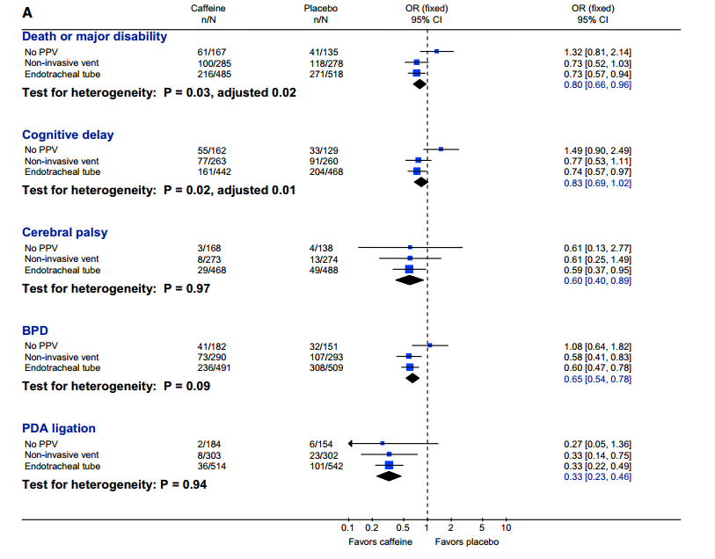
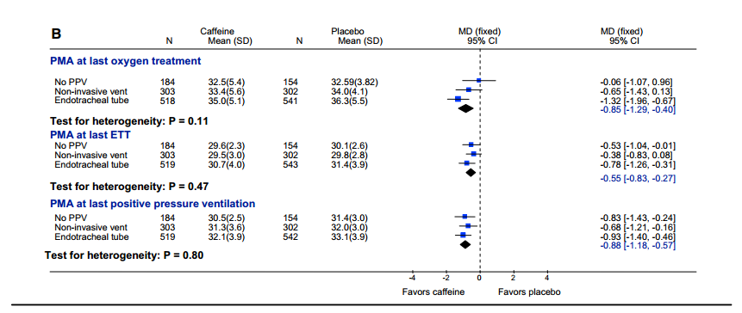
Figura 2. A, Morbidades neonatais e comprometimentos a longo prazo por nível de suporte respiratório na randomização B, Idade gestacional pósmenstrual (PMA) no último uso de suporte respiratório por nível de suporte respiratório na randomização. Cada diamante negro (um pequenino losango) representa o tratamento global do efeito para esse resultado.

Slide 55
Caffeine impact on neonatal morbidities.
Aranda JV, Beharry K, Valencia GB, Natarajan G, Davis J.
J Matern Fetal Neonatal Med. 2010 Oct;23 Suppl 3:20-3. doi: 10.3109/14767058.2010.517704. Review.
PMID: 20873976.Similar articles
2010
Impacto da cafeína nas morbidades neonatais
A cafeína é uma bala de prata em Neonatologia. Esta trimetilxantina onipresente, difundida na dieta e bebidas humanas, impacta significativamente nas principais morbidades neonatais agudas, incluindo apnéia da prematuridade, displasia broncopulmonar, persistência do canal arterial com ou sem ligadura cirúrgica e apneia pós-operatória.
Potenciais usos na síndrome do desconforto respiratório, como sugerido pela função pulmonar melhorada em modelos de primatas, são apoiados pela diminuição do tempo de ventilação mecânica e necessidade de oxigenoterapia.
Os resultados posteriores melhorados em 18 a 22 meses incluem diminuições clinicamente significativas na paralisia cerebral, comprometimento cognitivo e retinopatia grave da prematuridade nos bebês que receberam cafeína durante o período neonatal, em comparação com os recém-nascidos placebo não tratados com cafeína.
Estudos de pesquisas em andamento e futuros concentram-se na otimização dos regimes de dosagem atuais para determinar se os benefícios podem ser maximizados, mantendo um perfil de segurança impressionante.
Estudos farmacológicos moleculares focados nos mecanismos moleculares e bioquímicos subjacentes aos efeitos protetores da cafeína também estão sendo feitos para otimizar os regimes de tratamento e direcionar potenciais caminhos moleculares, levando a novas reduções nas morbidades neonatais agudas e de longo prazo.
Desde o seu uso em recém-nascidos há três décadas, a cafeína é hoje uma das terapias mais seguras, mais custo-efetivas e eficazes no recém-nascido.

Slide 56
Impact of delivery room resuscitation on outcomes up to 18 months in very low birth weight infants.
DeMauro SB, Roberts RS, Davis P, Alvaro R, Bairam A, Schmidt B; Caffeine for Apnea of Prematurity Trial Investigators.
J Pediatr. 2011 Oct;159(4):546-50.e1. doi: 10.1016/j.jpeds.2011.03.025. Epub 2011 May 17.
PMID: 21592510.Similar articles
2011
Impacto da reanimação neonatal nos resultados aos 18 meses nos recém-
nascidos de muito baixo peso
Examinar as relações entre a intensidade da ressuscitação na sala de parto e os desfechos a curto e longo prazo de recém-nascidos de muito baixo peso recrutados no ensaio Caffeine for Apnea of ​​Prematurity (CAP).
As crianças do ensaio original foram divididas em 4 grupos de intensidade crescente de ressuscitação: mínima, n = 343; ventilação com bolsa-máscara, n = 372; intubação endotraqueal, n = 1205; e ressuscitação cardiopulmonar (compressões torácicas / epinefrina), n = 86. Utilizamos modelos de regressão logística multivariada para comparar os resultados nos quatro grupos.
Nos participantes do ensaio CAP, o risco de morte ou incapacidade do desenvolvimento neurológico aos 18 meses não aumentou substancialmente com o aumento da intensidade da ressuscitação na Sala de Parto

Slide 57
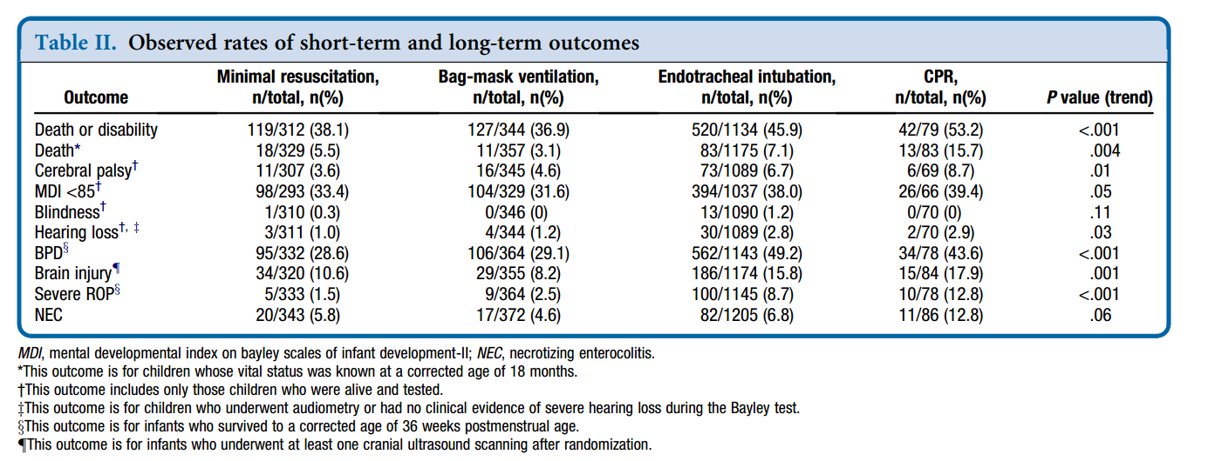
Taxas observadas a curto e a longo prazo

Slide 58
Survival without disability to age 5 years after neonatal caffeine therapy for apnea of prematurity.
Schmidt B, Anderson PJ, Doyle LW, Dewey D, Grunau RE, Asztalos EV, Davis PG, Tin W, Moddemann D, Solimano A, Ohlsson A, Barrington KJ, Roberts RS; Caffeine for Apnea of Prematurity (CAP) Trial Investigators.
JAMA. 2012 Jan 18;307(3):275-82. doi: 10.1001/jama.2011.2024.
PMID: 22253394.Similar articles
Sobrevivência sem desabilidade na idade de 5 anos após a terapia com cafeína para a apnéia da prematuridade
2012
O presente relato resume os resultados de avaliações detalhadas da função motora, cognição, comportamento, saúde geral, audição e visão após os participantes do estudo terem atingido uma idade corrigida de 5 anos. Embora as taxas observadas do desfecho principal combinado de morte ou incapacidade continuassem a favorecer a cafeína em relação ao tratamento com placebo, a diferença entre os grupos não foi estatisticamente significativa.
As taxas de comprometimento cognitivo foram muito menores em 5 anos do que em 18 meses e similares nos grupos cafeína e placebo. As taxas de morte, problemas de comportamento, problemas de saúde geral, perda auditiva severa e cegueira bilateral não diferiram significativamente entre os dois grupos.
Quando à sobrevivência sem desabilidade aos 5 anos nos RN que receberam cafeína no período neonatal, houve diminuição significativa na função motora grossa (91% x 86% no placebo-P<0,01) e no distúrbio do desenvolvimento da coordenação (11,5% versos % versos 15,2% no placebo: P<0,05)(
Em resumo, este estudo de acompanhamento de 5 anos dos participantes do ensaio internacional sobre Cafeína para Apneia da Prematuridade mostrou que os benefícios da terapia com cafeína neonatal na taxa de sobrevivência sem incapacidade aos 18 meses foram atenuados durante o desenvolvimento infantil. As taxas de comprometimento cognitivo foram muito menores em 5 anos do que em 18 meses, sugerindo que o atraso cognitivo durante o segundo ano de vida pode não ser um resultado duradouro após o nascimento muito prematuro.

Slide 59
Reduction in developmental coordination disorder with neonatal caffeine therapy.
Doyle LW, Schmidt B, Anderson PJ, Davis PG, Moddemann D, Grunau RE, O'Brien K, Sankaran K, Herlenius E, Roberts R; Caffeine for Apnea of Prematurity Trial investigators.J Pediatr. 2014 Aug;165(2):356-359.e2. doi: 10.1016/j.jpeds.2014.04.016. Epub 2014 May 17.PMID: 24840756.Similar articles
2014
Redução do distúrbio de coordenação do desenvolvimento com terapia neonatal com cafeína
Objetivo:Determinar o efeito do tratamento com cafeína neonatal nas taxas de transtorno de coordenação do desenvolvimento (TDC).
Crianças no ensaio de Apnéia da Prematuridade com Cafeína foram avaliadas quanto ao desempenho motor (MAAC), sinais clínicos de paralisia cerebral e QI em Escala Total aos 5 anos de idade por funcionários que desconheciam o tratamento das crianças grupo. DCD foi definido como MABC <5 percentil em crianças com um QI de escala completa> 69 que não tinham diagnóstico de paralisia cerebral.
A taxa de DCD foi menor naqueles tratados com cafeína (11,3%) do que no grupo placebo (15,2%) (OR ajustado para covariáveis ​​de centro e linha de base, 0,71, IC 95%, 0,52-0,97; p = 0,032).
Os autores concluíram que a terapia com cafeína neonatal para apnéia da prematuridade reduz a taxa de DCD aos 5 anos de idade. Como mais crianças têm DCD do que paralisia cerebral, esse é um benefício adicional importante do tratamento neonatal com cafeína.

Slide 60
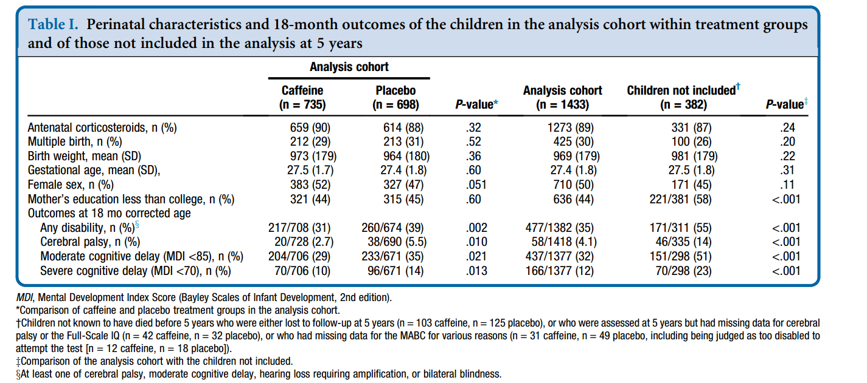
Características perinatais e resultados aos 18 meses das crianças na coorte de análise dentro dos grupos de tratamento e daqueles não incluídos na análise em 5 anos
Até o momento, não foram identificados nenhum efeito adverso a longo prazo do tratamento precoce com cafeína; no entanto, os autores estão reavaliando a coorte novamente aos 11 anos de idade para identificar qualquer possíveis efeitos posteriores, incluindo qualquer um que possa ser prejudicial.

Slide 61
Long-term effects of caffeine therapy for apnea of prematurity on sleep at school age.
Marcus CL, Meltzer LJ, Roberts RS, Traylor J, Dix J, D'ilario J, Asztalos E, Opie G, Doyle LW, Biggs SN, Nixon GM, Narang I, Bhattacharjee R, Davey M, Horne RS, Cheshire M, Gibbons J, Costantini L, Bradford R, Schmidt B; Caffeine for Apnea of Prematurity–Sleep Study.
Am J Respir Crit Care Med. 2014 Oct 1;190(7):791-9. doi: 10.1164/rccm.201406-1092OC.
PMID: 25171195.Free PMC Article.Similar articles. Artigo Integral!
Efeitos a longo prazo da terapia com cafeína para apnéia da prematuridade no sono em idade escolar
2014
A hipótese dos autores é que o uso de cafeína neonatal resultou em anormalidades de longo prazo na arquitetura do sono e na respiração durante o sono.
Um total de 201 crianças ex-pré-termo com idade entre 5-12 anos que participaram como neonatos em um ensaio clínico duplo-cego, randomizado, controlado de cafeína versus placebo foram submetidas a actigrafia, polissonografia e questionários de sono dos pais.
Os resultados foram o tempo total de sono na actigrafia e o índice de apneia e hipopnéia na polissonografia
.

Slide 62
Interessante saber que a cafeína bloqueia a adenosina, um agente promotor do sono.
Em roedores, administração de cafeína durante o início da vida resulta em permanente alterações na função do receptor de adenosina durante a idade adulta.
Ratos que receberam cafeína neonatal tem perturbação do sono como adultos, incluindo aumento da latência do sono, diminuição do tempo de sono e sono fragmentação.
Assim, estudos com animais sugerem que a administração de cafeína neonatal pode levar a anormalidades permanentes na regulação do sono e controle ventilatório.
No entanto, estudos humanos correspondentes não tinham sido previamente realizados.
No entanto, o presente estudo mostrou que a administração terapêutica de cafeína neonatal não tem efeitos a longo prazo na duração do sono ou apnéia do sono durante infância.
Ex-prematuros, independentemente do status de cafeína, estão em risco de apnéia obstrutiva do sono e movimentos periódicos dos membros na infância

Slide 63
Efeito da cafeína na atividade diafragmática e volume corrente nos pré-termos | Juliette V Kraaijenga et al. Apresentação: Letícia G Ricarde, Nycole de Carvalho Pinto, Paulo R. Margotto The Effect of Caffeine on Diaphragmatic Activity and Tidal Volume in Preterm Infants. Kraaijenga JV, Hutten GJ, de Jongh FH, van Kaam AH.J Pediatr. 2015 Jul;167(1):70-5. doi: 10.1016/j.jpeds.2015.04.040. Epub 2015 May 15.PMID: 25982138.Similar articles | Efeito da cafeína na atividade diafragmática e volume corrente nos ...
2015
O presente estudo adiciona informações importantes no mecanismo dos efeitos da cafeína em crianças prematuras.
Confirma que o tratamento com cafeína, leva a um aumento da ativação do diafragma e consequentemente do volume corrente em crianças prematuras.
Esse efeito positivo da cafeína na atividade diafragmática e volume corrente ocorre dentro de minutos após a administração, sugerindo que provavelmente há uma indicação para iniciar tratamento com cafeína em pacientes com hipoventilacão mais do que na verdadeira apnéia da prematuridade.
O diafragma é o maior músculo respiratório dos pré-termos; este é o primeiro estudo realizado em recém-nascidos prematuros sobre o efeito da cafeína na atividade diafragmática associado ao volume corrente; foram estudados 30 recém-nascidos pré-termos; os autores relataram aumento da atividade diafragmática, assim como o tônus com aumento do volume corrente, ocorrendo estes efeitos em minutos, o que torna a cafeína uma indicação no tratamento dos pacientes com hipoventilação.
(Ckicar Aqui!
com o eslide
aberto)

Slide 64
2015
Associação da administração precoce da cafeína e resultados neonatais nos recém-nascidos muito prematuros
Da Rede Neonatal Canadense
Association of early caffeine administration and neonatal outcomes in very preterm neonates.
Lodha A, Seshia M, McMillan DD, Barrington K, Yang J, Lee SK, Shah PS; Canadian Neonatal Network..
JAMA Pediatr. 2015 Jan;169(1):33-8. doi: 10.1001/jamapediatrics.2014.2223.
Cafeína: <2dias de vida (precoce) e ≥3 dias de vida (tardio)
RESULTADOS:
Dos 5.517 recém-nascidos elegíveis, 5101 (92,5%) receberam cafeína (precoce: 3806 [74,6%]; tardio: 1295 [25,4%]). Não houve diferença no peso ou idade gestacional ao nascimento entre os grupos.
Os recém-nascidos do grupo precoce apresentarem menor chance de displasia broncopulmonar ou morte ( (odds ratio ajustada [ORA], 0,81; 95% CI, 0,67-,98) e menor chance de persistência do canal arterial (ORA, 0,74; 95% CI, 0,62-0,89).
CONCLUSÕES E RELEVÂNCIA
Em recém-nascidos muito pré-termo, o uso mais precoce de cafeína (profilático) foi associado com uma redução nas taxas de morte ou displasia broncopulmonar e persistência do canal arterial. Não se observou qualquer impacto adverso sobre quaisquer outros resultados, como enterocolite necrosante, severa lesão neurológica e retinopatia da prematuridade

Slide 65
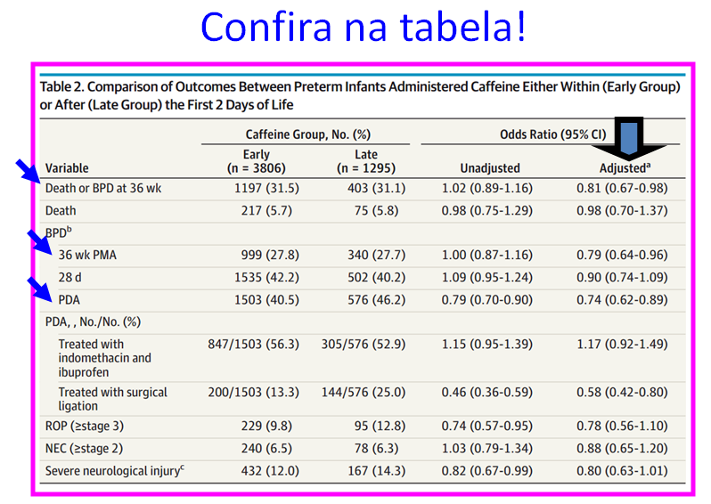

Slide 66
Possível mecanismo da diminuição da displasia broncopulmonar com a cafeína
2015
Da Conferência sobre Epidemiologia da displasia broncopulmonar: visão atual, pela Dra.Linda J Van Marter no IV Encontro Internacional de Neonatologia, Porto Alegre, 9/4 a 11/4/2015:
Uma possível explicação da diminuição da displasia broncopulmonar com o uso
da cafeína poderia ser devido ao bloqueio da adenosina (a adenosina está
envolvida em uma série de expressões de genes inflamatórios)
Base genética da apnéia da prematuridade e resposta ao tratamento com cafeína: papel dos polimorfismos do receptor de adenosinaKumral et al. Apresentação: Marília L. Bahia Evangelista, Fabiana Alcântara de Moraes Ferrreira, Paulo R. Margotto
Genetic basis of apnoea of prematurity and caffeine treatment response: role of adenosine receptor polymorphisms: genetic basis of apnoea of prematurity.Kumral A, Tuzun F, Yesilirmak DC, Duman N, Ozkan H.Acta Paediatr. 2012 Jul;101(7):e299-303. doi:10.1111/j.1651-2227.2012.02664.x. Epub 2012 Mar 29.PMID: 22462821.Similar articles
Este estudo foi projetado para avaliar a variabilidade de reação ao tratamento com cafeína em relação aos polimorfismos nos genes receptores A1 e A2A, bem como para avaliar o papel desses polimorfismos em predizer a vulnerabilidade ao desenvolvimento da apnéia da prematuridade e displasia broncopulmonar (DBP). Os resultados do presente estudo indicam que os polimorfismos do gene do receptor da adenosina desempenham um papel na apnéia da prematuridade e no desenvolvimento da displasia broncopulmonar.A variabilidade da resposta individual à cafeína pode estar associada com polimorfismos do gene do receptor de adenosina

Slide 67
2015
2016
Alta versos baixa dose de cafeína para a apnéia da prematuridade:
ensaio controlado e randomizado
High versus low-dose caffeine for apnea of prematurity: a randomized controlled trial.
Mohammed S, Nour I, Shabaan AE, Shouman B, Abdel-Hady H, Nasef N.
Eur J Pediatr. 2015 Jul;174(7):949-56. doi: 10.1007/s00431-015-2494-8. Epub 2015 Feb 3.
PMID: 25644724.Similar articles. Egito
Apresentação: Aline Barbosa Palmeira, Mariela Corado Nascimento, Waldemar Naves do Amaral Filho.
Coordenação: Paulo R. Margotto.
Universidade Católica de Brasília.
O presente estudo de SamehMohammed et teve o objetivo de estudar a viabilidade de utilizar dose elevada (40 mg/kg/dia) , em comparação com uma dose baixa (20mg/kg/dia) de citrato de cafeína, na prevenção de falha de extubação e tratamento da apnéia da prematuridade. Com alta dose, os autores observaram menor falha de extubação e menor frequência e dias de apnéia. No entanto, mais pacientes no grupo de alta dose apresentaram taquicardia.
No entanto, doses elevadas pode levar hemorragia cerebelar,aumento da hipertocinicdade, além de sinais neurológicos anormais na idade a termo equivalente (p=0.04) e aumento convulsões neonatais e sua duração (3 vezes mais) sem nenhum benefício respiratório
A pilot randomized trial of high-dose caffeine therapy in preterm infants.McPherson C, Neil JJ, Tjoeng TH, Pineda R, Inder TE.Pediatr Res. 2015 Aug;78(2):198-204. doi: 10.1038/pr.2015.72. Epub 2015 Apr 9.PMID: 25856169.Free PMC Article.Similar articles, Artigo Integral
Early High-Dose Caffeine Increases Seizure Burden in Extremely Preterm Neonates: A Preliminary Study.Vesoulis ZA, McPherson C, Neil JJ, Mathur AM, Inder TE.J Caffeine Res. 2016 Sep 1;6(3):101-107.PMID: 27679737.Free PMC Article. Artigo Integral!
ASSIM....
A expressiva maioria dos autores preconiza doses de 20 mg/kg de citrato de cafeína como ataque (equivale a 10mg/kg de cafeína base) e manutenção de 10mg de citrato de cafeína como manutenção (equivale a 5mg/kg de cafeína base) 24 horas após o ataque.

Slide 68
Cafeína diminui a hipoxemia intermitente nos pré-termo próximo a idade gestacional equivalente a termo
Caffeine decreases intermittent hypoxia in preterm infants nearing term-equivalent age.
Dobson NR, Rhein LM, Darnall RA, Corwin MJ, Heeren TC, Eichenwald E, James LP, McEntire BL, Hunt CE; Caffeine Study Group.J Perinatol. 2017 Oct;37(10):1135-1140. doi: 10.1038/jp.2017.82. Epub 2017 Jul 27.
PMID: 28749480.Similar articles
2016
Apnéia e controle respiratório imaturo em recém-nascidos pré-termo (PT) resulta em hipoxia intermitente (IH). IH é definido como breve, repetitivo ciclos de diminuição da saturação de oxigênio a partir de uma linha de base normóxica seguido de reoxigenação e retorno à normoxia, e pode afetar negativamente os resultados. Anteriormente mostramos que IH correu com freqüência após a interrupção da rotina de cafeína nos bebês que nasceram de prematuros e que o tratamento prolongado com citrato de cafeína em 6mg/kg/dia diminuiu a frequência e gravidade do IH com 35 a 36 semanas de idade pósmenstrual gestacional. Embora a significante redução na IH não persistiu além de 36 semanas de idade pósmenstrual com a cafeína, as concentrações sanguíneas não foram medidas para determinar se as concentrações terapêuticas foram mantidas enquanto o metabolismo da cafeína amadureceu.
Estes autores especulam que a falta de redução na IH após 36 semanas de idade pósmenstrual provavelmente foi causada por insuficiência de concentrações de cafeína devido ao aumento progressivo do metabolismo da cafeína após 36 semanas de idade pósmenstrual . Para abordar esta questão os autores expandiram o estudo de efeitos de cafeína na IH para usar doses de cafeína suficientes para manter as concentrações de cafeína em uma faixa terapêutica. e
Vinte e sete crianças nascidas 32 semanas foram iniciadas com citrato de cafeína a 10 mg kg/dia quando a cafeína clínica foi interrompida. Às 36 semanas de idade pósmenstrual, a dose foi aumentada para 14 ou 20 mg kg /dia dividido duas vezes por dia para compensar o aumento progressivo do metabolismo da cafeína.
A média (s.d.) idade gestacional de lactentes registrados foi de 27,9 ± 2 semanas. Os níveis médios de cafeína foram de >20 μg/ml em estudo de doses de cafeína. IH foi significativamente atenuada através de 38 semanas de idade pós-concepção em comparação com o grupo de controle.
CONCLUSÃO: doses de cafeína de 14 a 20 mg/kg/dia (2 vezes ao dia) foram suficientes para manter as concentrações de cafeína >20 μg/ ml e reduzir IH em prematuros de 36 a 38 semanas de idade pósmenstrua sem doença pulmonar crônica , indicando que IH nestes recém-nascidos foi devido à imaturidade do padrão respiratório
Portanto, o presente estudo sugere o aumento da dose e tempo da cafeína devido a provavelmente insuficiência de concentrações de cafeína devido ao aumento progressivo do metabolismo da cafeína após 36 semanas de idade gestacional pós-concepção, indicando que estes episódio de hipoxia intermitentes sejam devidos a imaturidade do sistema respiratório

Slide 69
Academic Performance, Motor Function, and Behavior 11 Years After Neonatal Caffeine Citrate Therapy for Apnea of Prematurity: An 11-Year Follow-up of the CAP Randomized Clinical Trial.
Schmidt B, Roberts RS, Anderson PJ, Asztalos EV, Costantini L, Davis PG, Dewey D, D'Ilario J, Doyle LW, Grunau RE, Moddemann D, Nelson H, Ohlsson A, Solimano A, Tin W; Caffeine for Apnea of Prematurity (CAP) Trial Group.
JAMA Pediatr. 2017 Jun 1;171(6):564-572. doi: 10.1001/jamapediatrics.2017.0238.
PMID: 28437520.Similar articles
Desempenho acadêmico, função motora e comportamento 11 anos após a terapia com citrato de cafeína neonatal para apneia da prematuridade:um acompanhamento de 11 anos do ensaio clínico randomizado CAP
2017
Já sabemos que a terapia com citrato de cafeína para apnéia da prematuridade reduz as taxas de displasia broncopulmonar, retinopatia grave e incapacidade do neurodesenvolvimento aos 18 meses e pode melhorar a função motora aos 5 anos.
Quanto à performance acadêmica, função motora e comportamental aos 11 anos após o uso da cafeína neonatal para a apnéia da prematuridade:a diferença foi significativa apenas para a deficiência motora, sendo menor no grupo da cafeína (19,7% versos 27,5%-P<0,01), não ocorrendo diferenças na deficiência funcional (31,7% versos 37,6%-NS), performance acadêmica (14,4% VERSOS 13,2%-NS) e problemas comportamentais (10,7% versos 8,3%-NS).Assim, nas doses, usadas neste ensaio, a cafeína neonatal é efetiva e segura na idade escolar média

Slide 70
Uso precoce de cafeína na apnéia neonatal e a proteção do SNC – Existe algum benefício a longo prazo?
Prof. Dr. Héctor Boix.
Hospital Universitário Vall d’Hebron, Barcelona, Espanha.
Realizado por Paulo R. Margotto, Prof. de Neonatologia do Curso de Medicina (6a Série) da Faculdade de Medicina da Universidade Católica de Brasília
2017
Estou aqui para dar respostas a cafeína: fizemos várias perguntas, sabemos muito hoje do que sabíamos antes a respeito da cafeína. Não tenho todas as respostas:
a todas as perguntas como, no entanto, o que sabemos hoje sobre a cafeína: é segura, reduz a displasia broncopulmonar, reduz os dias de ventilação mecânica, reduz os dias em ventilação por pressão positiva, reduz os dias em oxigênio, parece uma boa combinação com a ventilação não invasiva e com a administração surfactante minimamente invasiva e parece que o uso precoce (<2-3 dias) é melhor do que o uso tardia.

Slide 71
SÍNDROME DO DESCONFORTO RESPIRATÓRIO (SDR) O QUE FAZEMOS
Paulo R. Margotto. Apresentações realizadas em Belo Horizonte ( 5/10/2017) e Goiânia (16/11/2017)
2017
Facilitar o desmame da ventilação mecânica (VM); nos RN<1250G com alto risco de VM tratados com apoio respiratório não invasivo invasivo (Consenso Europeu)
Dobson NR et al (2014) , incluindo 62056 RN de muito baixo peso recebendo cafeína precoce (primeiros 3 dias), relataram
menos Displasia broncopulmonar (23,1% versos 30,7% e OR de 0,68 com IC a 95% de 0,63-0,73),
menos tempo em ventilação mecânica (média de diferença de 6 dias, com P<0,001), menos canal arterial patente (OR de 0,60 com IC a 95% de 0,55-0,65)
(Trends in caffeine use and association between clinical outcomes and timing of therapy in very low birth weight infants.Dobson NRet al J Pediatr. 2014 May;164(5):992-998.e3. Artigo Integral!)

Slide 72
Terapia com Cafeína aumenta o sucesso da administração menos invasiva do surfactante (Mini-Insure)?
A cafeína foi incorporada na estratégia de administração do surfactante menos invasivo (através de um cateter ou tubo de alimentação ) em vários estudos, não precoce, mas muito precoce, como no estudo de Kribs et al (2015): (Nonintubated Surfactant Application vs Conventional Therapy in Extremely Preterm Infants: A Randomized Clinical Trial. Kribs A et al. JAMA Pediatr. 2015 Aug;169(8):723-30. Artigo Integral !
No estudo de Klebermass-Scherehof K et al (2013), a cafeína foi administrada na dose de 20mg/kg com 10 minutos de vida na Sala de Parto (Less invasive surfactant administration in extremely preterm infants: impact on mortality andmorbidity. Klebermass-Schrehof Ket al. Neonatology. 2013;103(4):252-8).
Segundo Hector Boix (Espanha):o que sabemos hoje sobre a cafeína: é segura, reduz a displasia broncopulmonar, reduz os dias de ventilação mecânica, reduz os dias em ventilação por pressão positiva, reduz os dias em oxigênio, parece uma boa combinação com a ventilação não invasiva e com a administração surfactante minimamente invasiva e parece que o uso precoce (<2-3 dias) é melhor do que o uso tardia
Como fazemos
Apneia Neonatal-2018
Citrato de Cafeína: ataque 20mg/kg VO e Manutenção: 5mg/kg 1x ao dia, podendo aumentar pra 10 mg/kg se apnéia persistente
(Cafeína Anidra: ataque 10mg/kg VO e Manutenção: 2,5mg/kg 1x ao dia)
Iniciamos nos primeiros 3 dias nos recém-nascidos ≤1250g com suporte respiratório não invasivo com alto risco de necessitar de ventilação mecânica

Slide 73
Early Caffeine Prophylaxis and Risk of Failure of Initial Continuous Positive Airway Pressure in Very Low Birth Weight Infants.
Patel RM, Zimmerman K, Carlton DP, Clark R, Benjamin DK, Smith PB.J Pediatr. 2017 Nov;190:108-111.e1. doi: 10.1016/j.jpeds.2017.07.006. Epub 2017 Sep 7.PMID: 28890204.Similar articles.
Profilaxia Precoce de Cafeína e Risco de Falha da Pressão Positiva Contínua nas Vias Aéreas em Bebês de Muito Baixo Peso
ao Nascer.
2017
Precoce: <3dias e Tardio:>3dias
  A terapia precoce com cafeína (TPC), antes de 3 dias de vida, em RN com peso <1250g foi associada a menor morbidade neonatal
    A incidência de DBP e morte em RN que receberam TPC foi 50% daquela observada em recém-nascidos que receberam terapia tardia com cafeína (TTC)
    Essa diferença foi mantida após ajuste com preditores de mortalidade e morbidade neonatal.
    RN <750g demonstraram a grande associação de TPC e diminuição de DBP e morte.
  O uso de TPC diminuiu a incidência de PCA com necessidade de tratamento.
  Diurese e alteração do balanço hídrico, aumento da FE cardíaca e pressão sanguínea ou melhora nos mecanismos pulmonares de forma geral
  Possivelmente a melhora na morbidade respiratória diminuiu a predisposição do PCA requerendo tratamento
  Os efeitos fisiológicos da cafeína podem aumentar o sucesso do uso de CPAP ou facilitar o desmame do ventilador, resultando em menor ventilação (<2sem) e proteção contra lesão pulmonar
  O uso de cafeína diminuiu o tempo de ventilação, independente se esta foi administrada de forma precoce ou tardia
  Embora a cafeína tenha efeitos vasoconstritores e esse efeito possa ser aumentado com uso concomitante da indometacina, um estudo controlado randomizado multicêntrico não demonstrou a necessidade de precauções de segurança no uso de citrato de cafeína
Portanto:os resultados do presente estudo sugerem que o início precoce da cafeína associa com diminuição da displasia broncopulmonar (DBP) nos RN extremamente prematuros.

Slide 74
CONTROVÉRSIAS!

Slide 75
Cafeína: tratamento mágico ou apenas modismo
Eduardo Bancalari.
University of Miami Miller School of Medicine.
23º Congresso Brasileiro de Perinatologia, 14 a 17 de setembro de 2016, Gramado, RS.
Realizado por Paulo R. Margotto, Professor de Neonatologia (6a Série da Faculdade de Medicina da Universidade Católica de Brasília); Unidade de Neonatologia do Hospital Materno Infantil de Brasília (SES/DF)
2016
Realizamos um estudo comparando o uso de cafeína de forma convencional (para extubação) e de forma precoce (primeiras 48 horas de vida). O grupo controle só recebeu cafeína se o clínico decidisse extubar o RN.O estudo não está ainda publicado. Infelizmente o estudo teve que ser interrompido antes de completar o número necessário devido não ter havido a nenhuma vantagem no grupo que recebeu cafeína precoce e nestes, havia uma tendência a uma maior mortalidade. Diferente do estudo de Schmidt B, os nossos RN receberam cafeína antes de extubação e os do estudo dela não receberam cafeína. Assim, antes do uso generalizado de cafeína nos RN em ventilação mecânica, são necessários mais estudos. Depois deste estudo continuamos a usar cafeína da forma tradicional (quando está próximo à extubação).

Slide 76
Early Caffeine and Weaning from Mechanical Ventilation in Preterm Infants: A Randomized, Placebo-Controlled Trial.
Amaro CM, Bello JA, Jain D, Ramnath A, D'Ugard C, Vanbuskirk S, Bancalari E, Claure N.
J Pediatr. 2018 May;196:52-57. doi: 10.1016/j.jpeds.2018.01.010. Epub 2018 Mar 6.
PMID: 29519541.Similar articles
Cafeína precoce e desmame de ventilação mecânica em bebês prematuros: um estudo randomizado, controlado por placebo
2018
Objetivo: Avaliar, em um estudo randomizado, duplo-cego, controlado por placebo, o efeito da cafeína precoce na idade da primeira extubação bem-sucedida em prematuros.
Desenho do estudo: Crianças prematuras nascidas com 23-30 semanas de gestação, necessitando de ventilação mecânica nos primeiros 5 dias pós-natais foram randomizados para receber uma dose de ataque de 20 mg / kg, seguida de 5 mg / kg / dia de cafeína ou placebo até estar pronto para extubação. O grupo placebo recebeu uma dose em bolus (cega) de cafeína antes da extubação.
Resultados :Os lactentes foram randomizados para receber cafeína (n = 41) ou placebo (n = 42). A idade na primeira extubação bem sucedida não diferiu entre os grupos cafeína precoce (mediana, 24 dias; IQR, 10-41 dias) e controle (mediana, 20 dias; IQR, 9-43 dias; P = 0,7). Uma análise interina em 75% os bebês envolvidos mostrou uma tendência a maior mortalidade em 1dos grupos e a segurança e monitoramento dos dados recomendaram parar o estudo. Análise não cega revelou que a mortalidade não diferiu significativamente entre os grupos cafeína precoce (9 [22%]) e controle (5 [12%]; P = .22).
Conclusões: O início precoce da cafeína nesse grupo de prematuros não reduziu a idade da primeira extubação bem-sucedida. Uma tendência não significativa para maior mortalidade no grupo de cafeína precoce levou a uma decisão cautelosa para parar o julgamento. Esses achados sugerem cautela com o uso precoce de cafeína em prematuros ventilados mecanicamente lactentes até que mais dados de eficácia e segurança estejam disponíveis.

Slide 77
Os resultados deste estudo precisam ser interpretados com cuidado devido ao poder estatístico menor do que o planejado pelo término antecipado do estudo. Essa limitação é importante, especialmente no que se refere à mortalidade; qualquer desequilíbrio de grupo que ocorra por acaso pode ter um impacto maior quando avaliado com um tamanho de amostra menor que o planejado.
Além disso, é possível que o efeito da cafeína na mortalidade e nas morbidades neonatais possa ser superestimado devido à interrupção precoce do estudo.
Em resumo, o início precoce da cafeína neste grupo de RN prematuros extremos ventilados mecanicamente, não reduzir a idade da primeira extubação bem sucedida, a duração da necessidade de oxigênio suplementar, ou displasia broncopulmonar.
Uma tendência inesperada e não significativa para maior mortalidade no grupo da cafeína levou a uma decisão cautelar para parar o ensaio.
Estes achados sugerem cautela no início precoce da cafeína até que estudos maiores, multicêntricos, randomizados e controlados determinem a eficácia e segurança desta abordagem nesta população.

Slide 78
Caffeine controversies.
Gentle SJ, Travers CP, Carlo WA.
Curr Opin Pediatr. 2018 Apr;30(2):177-181. doi: 10.1097/MOP.0000000000000588.
PMID: 2934614. Similar articles
Abril de 2018
Controvérsias com a cafeína
O uso de cafeína em bebês prematuros tem sofrido vários paradigmas: do padrão de cuidado à possível neurotoxina a um dos poucos medicamentos para os quais há evidências de redução do risco de displasia broncopulmonar (DBP).
O objetivo da revisão é analisar essa trajetória dinâmica e discutir as controvérsias que ainda persistem após décadas de uso da cafeína.
Devido a preocupações com a segurança da cafeína em bebês prematuros, um grande estudo randomizado controlado demonstrou redução na DBP e no tratamento da persistência do canal arterial.
A menor taxa de morte ou comprometimento do neurodesenvolvimento observada aos 18-21 meses não foi estatisticamente diferente nos momentos posteriores; no entanto, os bebês do grupo cafeína apresentaram menores taxas de comprometimento motor aos 11 anos de acompanhamento.
O tempo de início da terapia com cafeína agora é substancialmente mais cedo, e as doses usadas são às vezes mais altas do que as usadas anteriormente, mas há dados limitados para apoiar essas práticas.
A terapia com cafeína para a apnéia da prematuridade (AOP) continua a ser um dos pilares dos cuidados neonatais, embora sejam necessárias mais evidências para apoiar a dosagem e o tempo de início e descontinuação.
Veja a seguir os resultados com o uso de cafeína

Slide 79
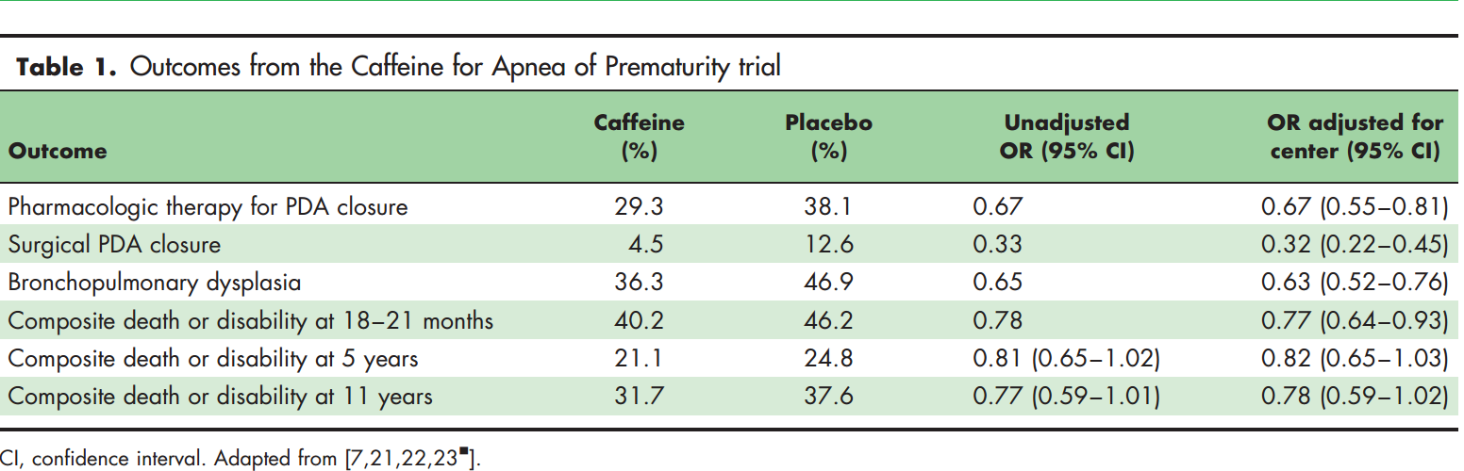
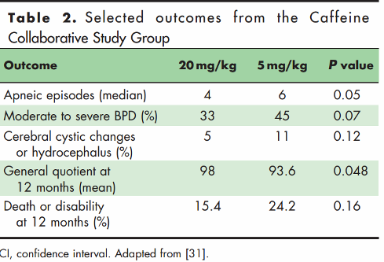

Slide 80
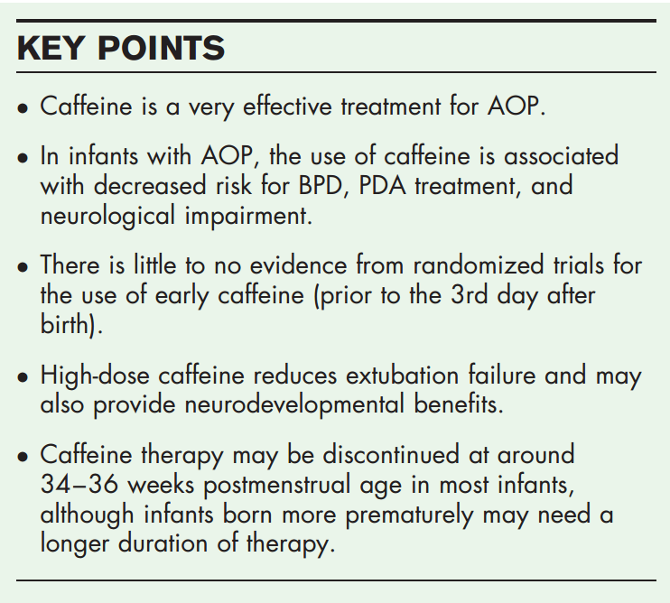
PONTOS CHAVE
A cafeína é um tratamento muito eficaz para a apnéia da prematuridade (AOP).
Em crianças com AOP, o uso de cafeína está associado com diminuição do risco para displasia broncopulmonar , tratamento da persistência do canal arterial e comprometimento neurológico.
Há pouca ou nenhuma evidência de ensaios randomizados para o uso de cafeína precoce (antes do 3º dia após o nascimento).
A alta dose de cafeína reduz a falha de extubação e pode também fornecem benefícios para o neurodesenvolvimento.
A terapia com cafeína pode ser descontinuada por volta de 34-36 semanas de idade pós-menstrual na maioria das crianças, embora bebês nascidos prematuramente possam precisar maior duração da terapia.

Slide 81
Neurobehavioral Outcomes 11 Years After Neonatal Caffeine Therapy for Apnea of Prematurity.
Mürner-Lavanchy IM, Doyle LW, Schmidt B, Roberts RS, Asztalos EV, Costantini L, Davis PG, Dewey D, D'Ilario J, Grunau RE, Moddemann D, Nelson H, Ohlsson A, Solimano A, Tin W, Anderson PJ; Caffeine for Apnea of Prematurity (CAP) Trial Group.Pediatrics. 2018 May;141(5). pii: e20174047. doi: 10.1542/peds.2017-4047. Epub 2018 Apr 11.PMID: 29643070.Similar articles
Resultados Neurocomportamentais 11 Anos Após Terapia Neonatal Com Cafeína Para Apneia Da Prematuridade
Maio de 2018
A cafeína é eficaz no tratamento da apnéia da prematuridade. Embora a terapia com cafeína tenha um benefício sobre as habilidades motoras grossas em crianças em idade escolar, os efeitos sobre os resultados neurocomportamentais não são totalmente compreendidos. O objetivo do presente estudo foi investigar os efeitos da terapia neonatal com cafeína em recém-nascidos de muito baixo peso (500-1250 g) sobre os resultados neurocomportamentais em participantes de 11 anos do ensaio Cafeína para Apneia da Prematuridade.
Treze hospitais acadêmicos no Canadá, Austrália, Grã-Bretanha e Suécia participaram dessa parte dos 11 anos de acompanhamento do estudo duplo-cego, randomizado e controlado por placebo. Medidas de inteligência geral, atenção, função executiva, integração e percepção visomotora e comportamento foram obtidas em até 870 crianças. Os efeitos da terapia com cafeína foram avaliados usando modelos de regressão.

Slide 82
Os resultados neurocomportamentais foram geralmente semelhantes para o grupo de cafeína (432 RN) e placebo (438 RN).Idade gestacional média de ambos os grupos: 27 semanas peso ao nascer: 960g
O grupo cafeína teve um desempenho melhor do que o grupo placebo na coordenação motora fina (diferença média [MD] = 2,9; intervalo de confiança [IC] 95%: 0,7 a 5,1; P = 0,01), integração visuomotora (MD = 1,8; IC 95% : 0,0 a 3,7, P <0,05), percepção visual (MD = 2,0; IC95%: 0,3 a 3,8; P = 0,02) e organização visoespacial (MD = 1,2; IC95%: 0,4 a 2,0; P = .003).
Os autores concluem que a terapia com cafeína neonatal foi associado a melhor habilidades visuomotora, visuoperceptual e visuoespacial, aos 11 anos de idade nas crianças nascida com muito baixo peso .
Nenhum dos desfechos secundários relatados neste estudo foram afetados negativamente pela cafeína. Isso destaca a segurança e a eficácia a longo prazo da terapia para a cafeína para apnéia da prematuridade em recém-nascidos com muito baixo peso ao nascer.

Slide 83
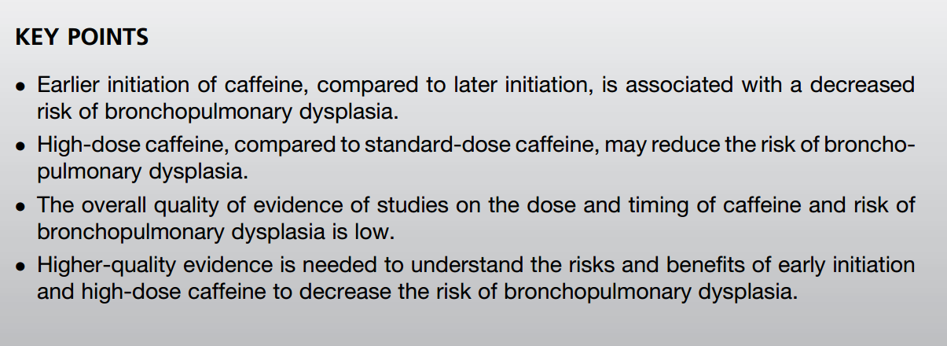
Optimizing Caffeine Use and Risk of Bronchopulmonary Dysplasia in Preterm Infants: A Systematic Review, Meta-analysis, and Application of Grading of Recommendations Assessment, Development, and Evaluation Methodology.
Pakvasa MA, Saroha V, Patel RM. Clin Perinatol. 2018 Jun;45(2):273-291. doi: 10.1016/j.clp.2018.01.012. PMID: 29747888
Similar articles. Atlanta, EUA
Otimizando o Uso de Cafeína e o Risco de Displasia Broncopulmonar em Bebês Prematuros: Uma Revisão Sistemática, Metanálise e
Aplicação da Classificação de Recomendações.
Junho de 2018
PONTOS CHAVE
O início precoce da cafeína, em comparação com o início tardio, está associado a uma diminuição do risco de displasia broncopulmonar.
A alta dose de cafeína, comparada à cafeína de dose padrão, pode reduzir o risco de displasia broncopulmonar.
A qualidade geral da evidência de estudos sobre a dose e o tempo da cafeína e o risco de displasia broncopulmonar é baixa.
Evidência de maior qualidade é necessária para entender os riscos e benefícios da iniciação precoce e alta dose de cafeína para diminuir o risco de displasia broncopulmonar
Conflitos de Interesse: Nenhum dos autores declara qualquer relação com uma empresa comercial
que tem interesse financeiro direto em assuntos ou materiais discutidos no artigo ou com
uma empresa fazendo um produto concorrente.

Slide 84
Objetivo deste estudo
O objetivo desta revisão sistemática foi avaliar as seguintes questões:
Entre os prematuros, o momento do início da cafeína, a dose de cafeína ou a duração da cafeína influenciam os resultados clínicos, incluindo a displasia broncopulmonar (DBP)?

Slide 85
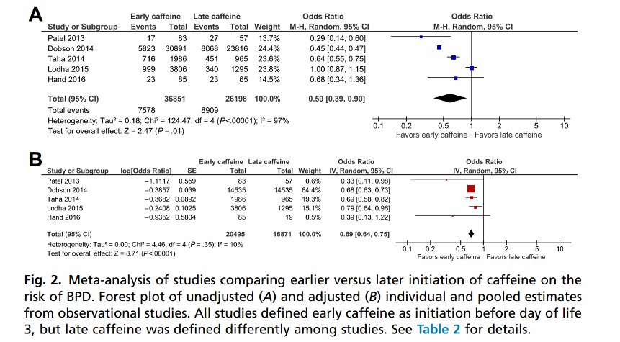
Cinco estudos observacionais avaliando o momento da cafeína e o risco de DBP foram incluído para metanálise. Iniciação precoce da cafeína antes do dia da vida 3, comparada com início tardio, foi associado com um risco diminuído de DBP em ambas as e análises não ajustadas (não ajustada OR de 0,59; intervalo de confiança de 95% [IC] :0,39 a 0,90 [n= 63049 ]; ajustada OR de 0,69; IC95%: 0,64-0,75; Figura 2).
Metanálise de estudos comparando início precoce ou tardio de cafeína no
risco de DBP. Florest plot de estimativas individuais e combinadas não ajustadas (A) e ajustadas (B)
a partir de estudos observacionais. Todos os estudos definiram cafeína precoce como iniciação antes do dia 3 de vida , mas a cafeína tardia foi definida de forma diferente entre os estudos.

Slide 86
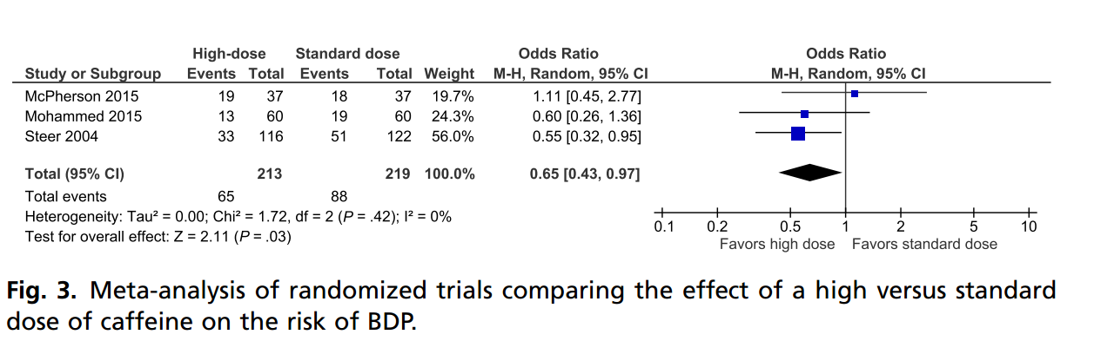
Três estudos randomizados comparando alta dose de cafeína com cafeína de dose padrão foram incluídos para metanálise. A alta dose
de cafeína, comparada com a dose padrão, resultou em um risco diminuído de DBP (OR 0,65; IC 95%: 0,43 a 0,97 [n=432]; Fig. 3).
Metanálise de estudos randomizados comparando o efeito de um alto versus padrão dose de cafeína sobre o risco de displasia broncopulmonar.

Slide 87
Discussão
Os resultados da revisão dos autores sobre o momento ideal de início da cafeína sugerem um benefício significativo no tratamento do início mais precoce da cafeína, em comparação com o início tardio da cafeína, diminuindo o risco de DBP. No entanto, esses resultados são baseados apenas em estudos observacionais e, portanto, poderiam ser influenciados pela confusão por indicação de tratamento precoce com cafeína. Uma análise post hoc de subgrupo do ensaio CAP também suporta o efeito benéfico do início precoce de cafeína no risco de DBP.
No entanto, um estudo relatou um risco aumentado de morte associado à cafeína precoce, que pode ser o resultado do viés de seleção de tratamento de sobreviventes.
Como os dados referentes ao de cafeína são baseados em estudos observacionais e a qualidade geral da evidência GRADE é baixa, ensaios randomizados adicionais são necessários para fornecer evidências de maior qualidade para determinar a eficácia e segurança da cafeína precoce.
O objetivo dos autores foi resumir a literatura existente, mas não fornecer recomendações de diretrizes; assim sendo, eles usaram a estrutura GRADE para avaliar a qualidade das evidências em todos os estudos, mas não fornecem recomendações fortes ou fracas.
É de notar que as diretrizes consensuais sobre o manejo da síndrome do desconforto respiratório “Cafeína precoce deve ser considerada para todos os bebês com alto risco de necessitar de ventilação, como aqueles com menos de 1250 g de peso ao nascer, que são manejados com suporte respiratório não invasivo ” atribuem a isso uma forte recomendação baseada em evidências de baixa qualidade.

Slide 88
Discussão
A análise dos autores indica que altas doses de cafeína, em comparação com a cafeína padrão, podem diminuir o risco de DBP. No entanto, a qualidade geral do GRADE de evidências foi baixa, em grande parte devido à pequena amostra de ensaios e imprecisão nas estimativas.
Além disso, um estudo levantou preocupações sobre o risco de hemorragia cerebelar com alta dose de cafeína.
Orientação da American Academy Pediatrics afirma que “O citrato de cafeína é um tratamento seguro e eficaz da apneia da prematuridade quando administrado na dose de 20 mg / kg e 5 a 10 mg / kg como manutenção.
Não há diretrizes publicadas, para o conhecimento dos autores, que recomendam alta dose de cafeína.
Existem estudos insuficientes sobre a duração da cafeína para guia de uso, e estudos adicionais são necessários.

Slide 89
RESUMO
O início precoce de cafeína e / ou o uso de altas doses de cafeína pode reduzir o risco de DBP, quando comparado com o início tardio ou com a dose padrão de cafeína, respectivamente.
No entanto, a qualidade geral da evidência é baixa; evidência de maior qualidade é necessário para orientar o uso da cafeína para otimizar os resultados.

Slide 90
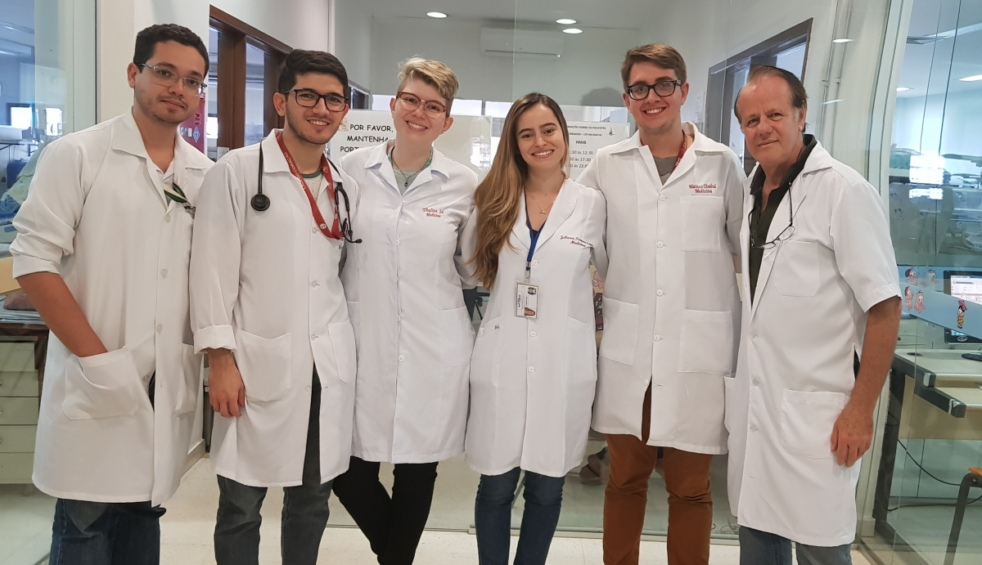
OBRIGADO!
Doutorandos Pedro, Breno, Thalita, Juliana, Mateus Chadu e Dr. Paulo R. Margotto

Slide 91
Portanto...
A partir de resultados em estudos animais (ratos) sugerindo que a cafeína reduz a densidade óssea através do aumento da osteoclastogênese e seu efeito calciúrico, foi conduzido um estudo piloto nos RN recebendo cafeína, avaliando a dose cumulativa ou a duração, para a possibilidade de associação entre cafeína e doença metabólica óssea da prematuridade [DMO] (n-109 RN<32 semanas e peso ao nascer< 1500g).Não houve grupo controle pois todos recebiam cafeína, no entanto foram controlados fatores de risco, como diurético, nutrição parenteral, esteróide, ingesta de Vitamina D, paridade, fosfato sérico, idade gestacional e gênero. Diferente do estudo de Viswanathan et al (2014), os presente autores relataram significativa associação do uso de cafeína (dose acumulativa e duração) e DMO, principalmente nos menores prematuros, assim como com a dose acumulativa de esteróides, sem diferença entre os sexos. Concluem os autores que estudos adicionais são necessários para determinar menores doses efetivas de cafeína, diferentes estratégias de ventilação, ingestão adequada de vitamina D. Enquanto seria prudente triar estes bebês para DMO com intervalo menor (cada 2 semanas ao invés de cada 21 dias!). Quanto à trajetória da cafeína na Neonatologia: o principal estudo de Barbara Schmidt, em 2006 (1006 foram para o grupo da cafeína e 1000 para o grupo placebo), mostrou, como resultado inesperado, menor displasia broncopulmonar (DBP), além e menor incidência de canal arterial patente. O seguimento aos 18 a 21 meses (2007) melhorou a taxa de sobrevivência sem desabilidade neurocomportamental (reduziu a taxa de paralisia cerebral e atraso cognitivo), além de não aumentar o risco de morte ou incapacidade naqueles reanimados vigorosamente na Sala de Parto. Em 2010, foi evidenciado que a cafeína precoce diminui o tempo de ventilação mecânica, sendo cafeína considerada por Aranda, como a bala de prata da Neonatologia (umas das terapias mais seguras, mais custo-efetivas e eficazes no recém-nascido). Aos 5 anos (2012), houve evidência de diminuição significativa na função motora grossa e no distúrbio da coordenação no grupo da cafeína. Aos 11 anos do uso da cafeína (2007), não se mostrou efeitos na duração do sono ou apneia do sono (inclusive aos 5 anos de idade) e com diferença significativa para a menor deficiência motora no grupo da cafeína, sem diferenças na deficiência funcional e na performance acadêmica, demonstrando que nas doses, usadas neste ensaio, a cafeína neonatal é efetiva e segura na idade escolar média. Treze hospitais acadêmicos no Canadá, Austrália, Grã-Bretanha e Suécia (2018) demonstraram que aos 11 anos, a terapia com cafeína neonatal foi associada a melhor habilidades visuomotora, visuoperceptual e visuoespacial, nas crianças nascida com muito baixo peso. O uso precoce da cafeína (<3 dias) tem mostrado diminuição da DBP, apesar de estudo recente do grupo de Bancalari (2018) ter mostrado maior tendência à mortalidade no grupo da cafeína precoce, o que fez com que o estudo fosse interrompido e segundo os autores, é possível que o efeito da cafeína na mortalidade e nas morbidades neonatais possa ser superestimado devido à interrupção precoce do estudo (poder estatístico menor do que o planejado pelo término antecipado do estudo). Concluindo, Revisão Sistemática, Metanálise e Aplicação da Classificação de Recomendações (2018) do grupo de Patel (Atlanta, EUA), englobando 39.549 RN paro o uso precoce versos tardio da cafeína (estudos observacionais) concluiu que o início precoce da cafeína, em comparação com o início tardio, está associado a uma diminuição do risco de displasia broncopulmonar, tanto nas análises multivariadas não ajustada (OR de 0,59; IC a 95%:0,39 a 0,90 [n= 63049 ]) como na análise ajustada (OR de 0,69; IC a 95%: 0,64-0,75), assim como com uma dose maior de cafeína (estamos evitando usar doses maiores devido a preocupações quanto a hemorragia cerebelar, convulsões, taquicardia). Interessante que uma análise post hoc de subgrupo do ensaio CAP também suporta o efeito benéfico do início precoce de cafeína no risco de DBP. No entanto, por tratar de estudos observacionais, poderiam ser influenciados pela confusão por indicação de tratamento precoce com cafeína. Na Unidade de Neonatologia do HMIB/SES/DF temos usado precocemente a cafeína na dose habitual para um grupo selecionado de RN em ventilação não invasiva com grande chance de ventilação mecânica (RN≤1250g).
Paulo R. Margotto

